Slide 1

PowerPoint
2026
企业用车管理解决方案

Slide 2
目录
CONTENTS
01
02
03
产品概览
技术架构设计
产品方案

Slide 3
PowerPoint
易企用车
01
PART
产品概览

Slide 4
公司背景
公司简介
企业荣誉与认证
产品定位
青岛迪迪车联信息技术有限公司成立于2011年，作为中国领先的车联网解决方案供应商，拥有软件、硬件等全部自主知识产权及多项发明专利和软著。
公司服务网络遍布全国380+城市，累计管理车辆100万+，服务超过10万+企业及政府客户，获得市场内全五星好评。
拥有CMMI国际认证及ITSS三级认证，是国家高新技术企业，体现了公司在行业内的专业水平和技术实力。
易企用车是一款数字化车辆全生命周期管理的产品，致力于提高企业的车辆运营管理水平，实现增效降本。

Slide 5

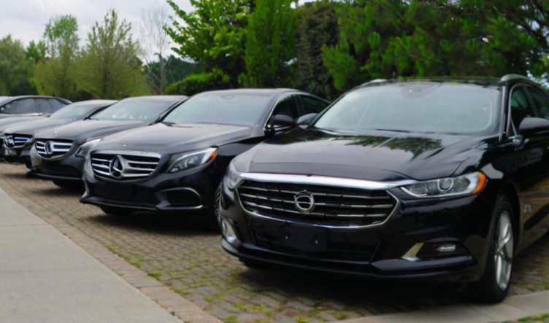

产品功能
车辆运营管理
数智化运营
易企用车帮助企业解决公车管理、私车公用管理、班车管理、作业车管理、特种车管理等运营管理难题。
实现企业车辆数智化运营，通过数字化手段优化企业车辆管理流程，提高效率。
全链路管理
提供车辆监控、车辆调度、用车审批、车务管理、数据管理等全链路管理，提升企业车辆的数字化运营能力。

Slide 6
PowerPoint
易企用车
02
PART
技术架构设计

Slide 7

平台设计
灵活性与可扩展性
平台设计灵活可扩展、可移植、可应对高并发需求，同时兼顾本地化、私有云、公有云部署，支持SaaS模式应用。
微服务系统
辅助开发包
开发框架作为平台底层应用的基础服务，是一个微服务系统运行所必要的组件服务。
提供一系列通用的开发工具包，定义了基础工具类，如配置、缓存、路由、发号器等工具。

Slide 8
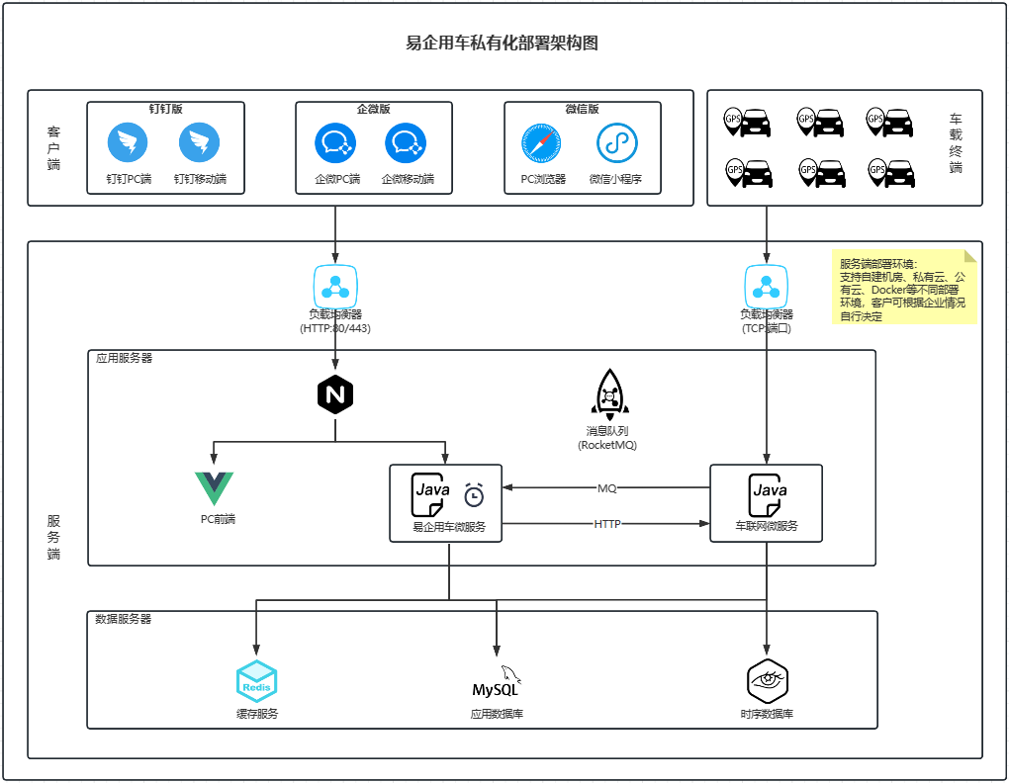

部署架构&技术栈
后端技术栈
开发语言：JAVA
开发框架：Spring Boot 2.x、Netty3.x
中间件：MySQL5.7+、Redis5.x、Cassandra(可选)、RocketMQ、Minio、Nginx
前端技术栈
开发语言：HTML、JS、CSS
开发框架：VUE2.x、uni-app
UI框架：Element UI

Slide 9
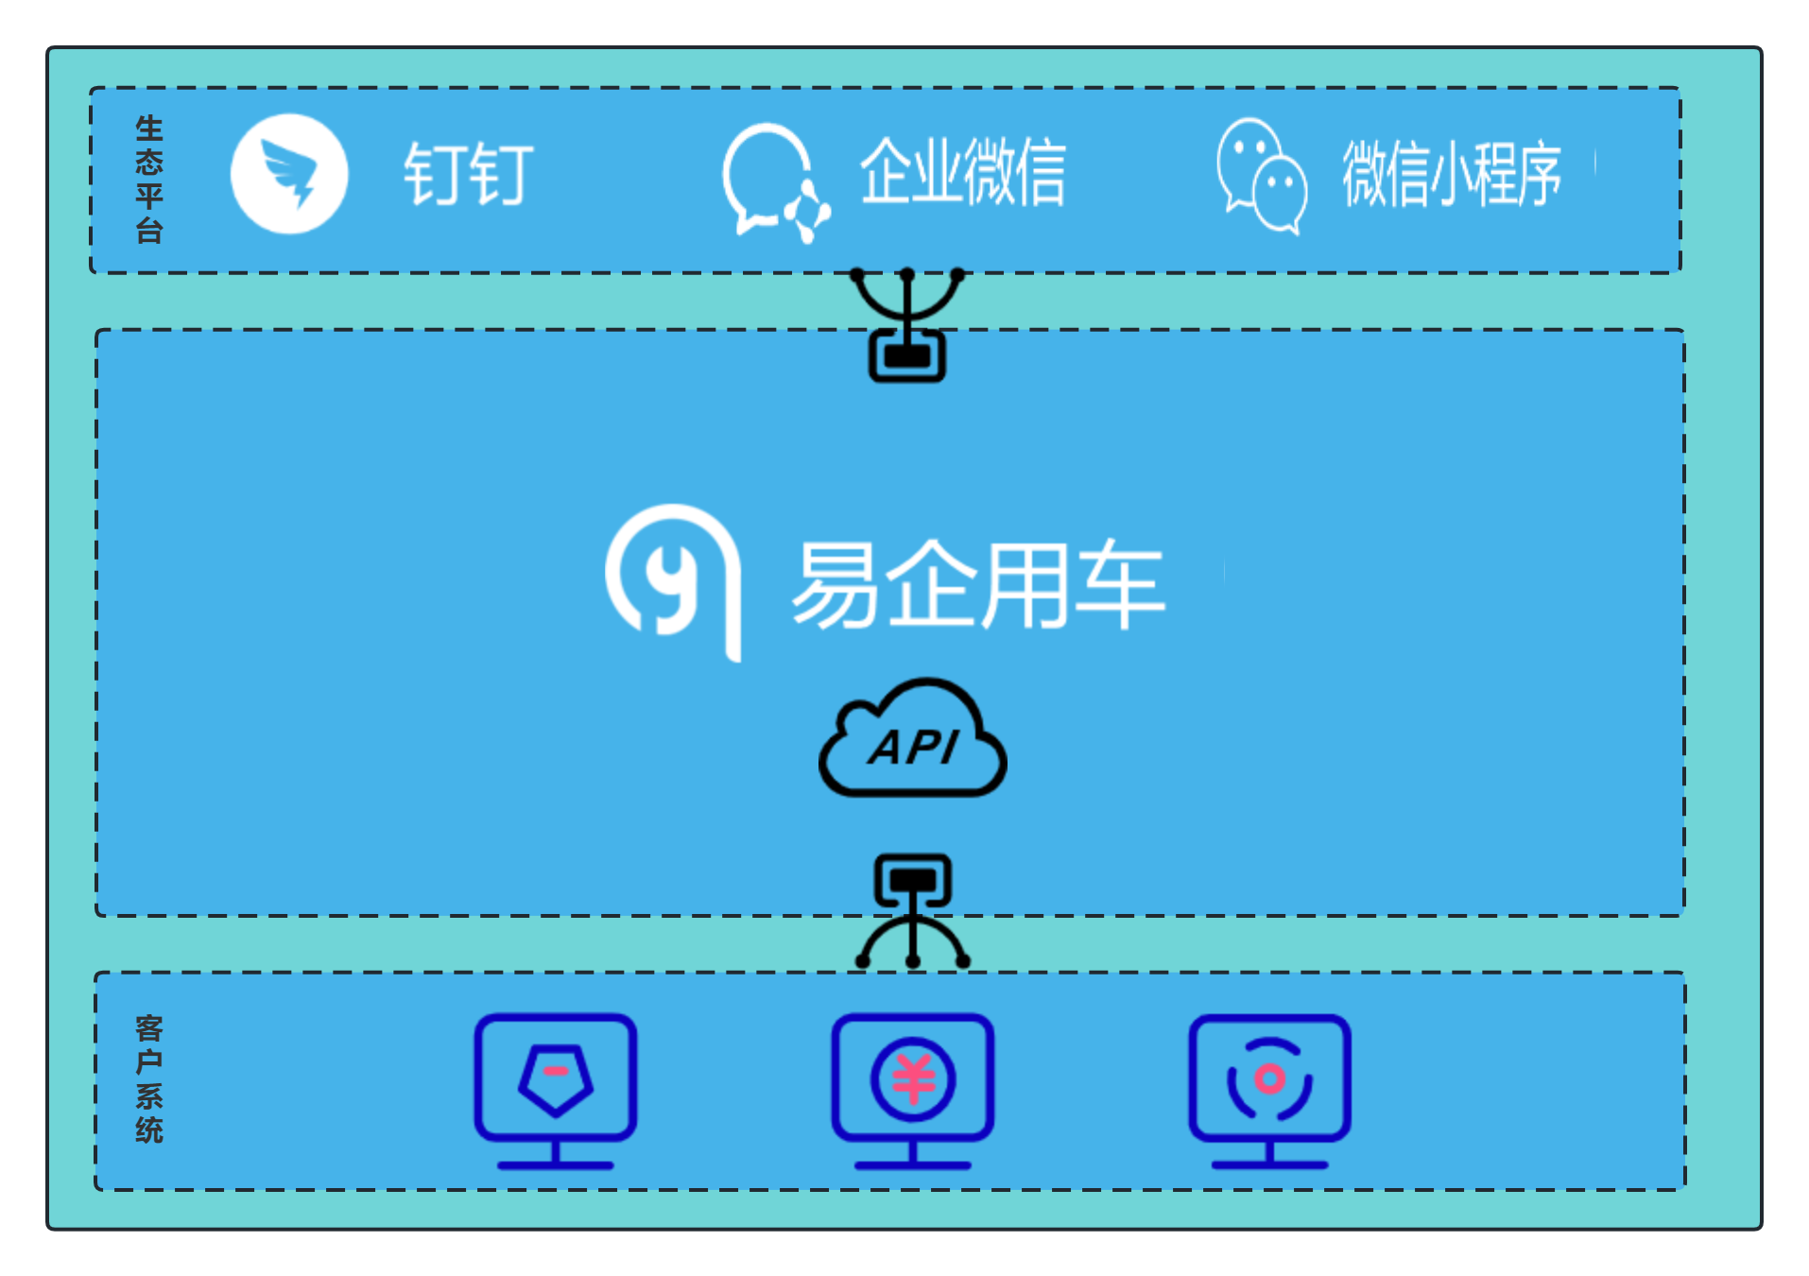



系统开放性
跨多生态
客户可根据企业自身生态性需求选择平台应用
开放接口
开放标准接口，便于和企业既有系统快速对接集成
定制开发
可根据企业特殊需求进行定制化开发及私有化部署
· · ·

Slide 10
PowerPoint
易企用车
03
PART
产品方案

Slide 11
通用介绍
多版本适配
功能列表
工作台
申请待办

Slide 12



多版本适配
企业微信版
钉钉版
独立版
企业微信客户端访问，支持PC端及移动端
钉钉客户端访问，支持PC端及移动端
微信小程序及浏览器访问，支持PC端及移动端
多端支持
易企用车包含钉钉版、企微版及独立版，充分满足不同企业的现有OA场景，自由选择适合自己的版本

Slide 13
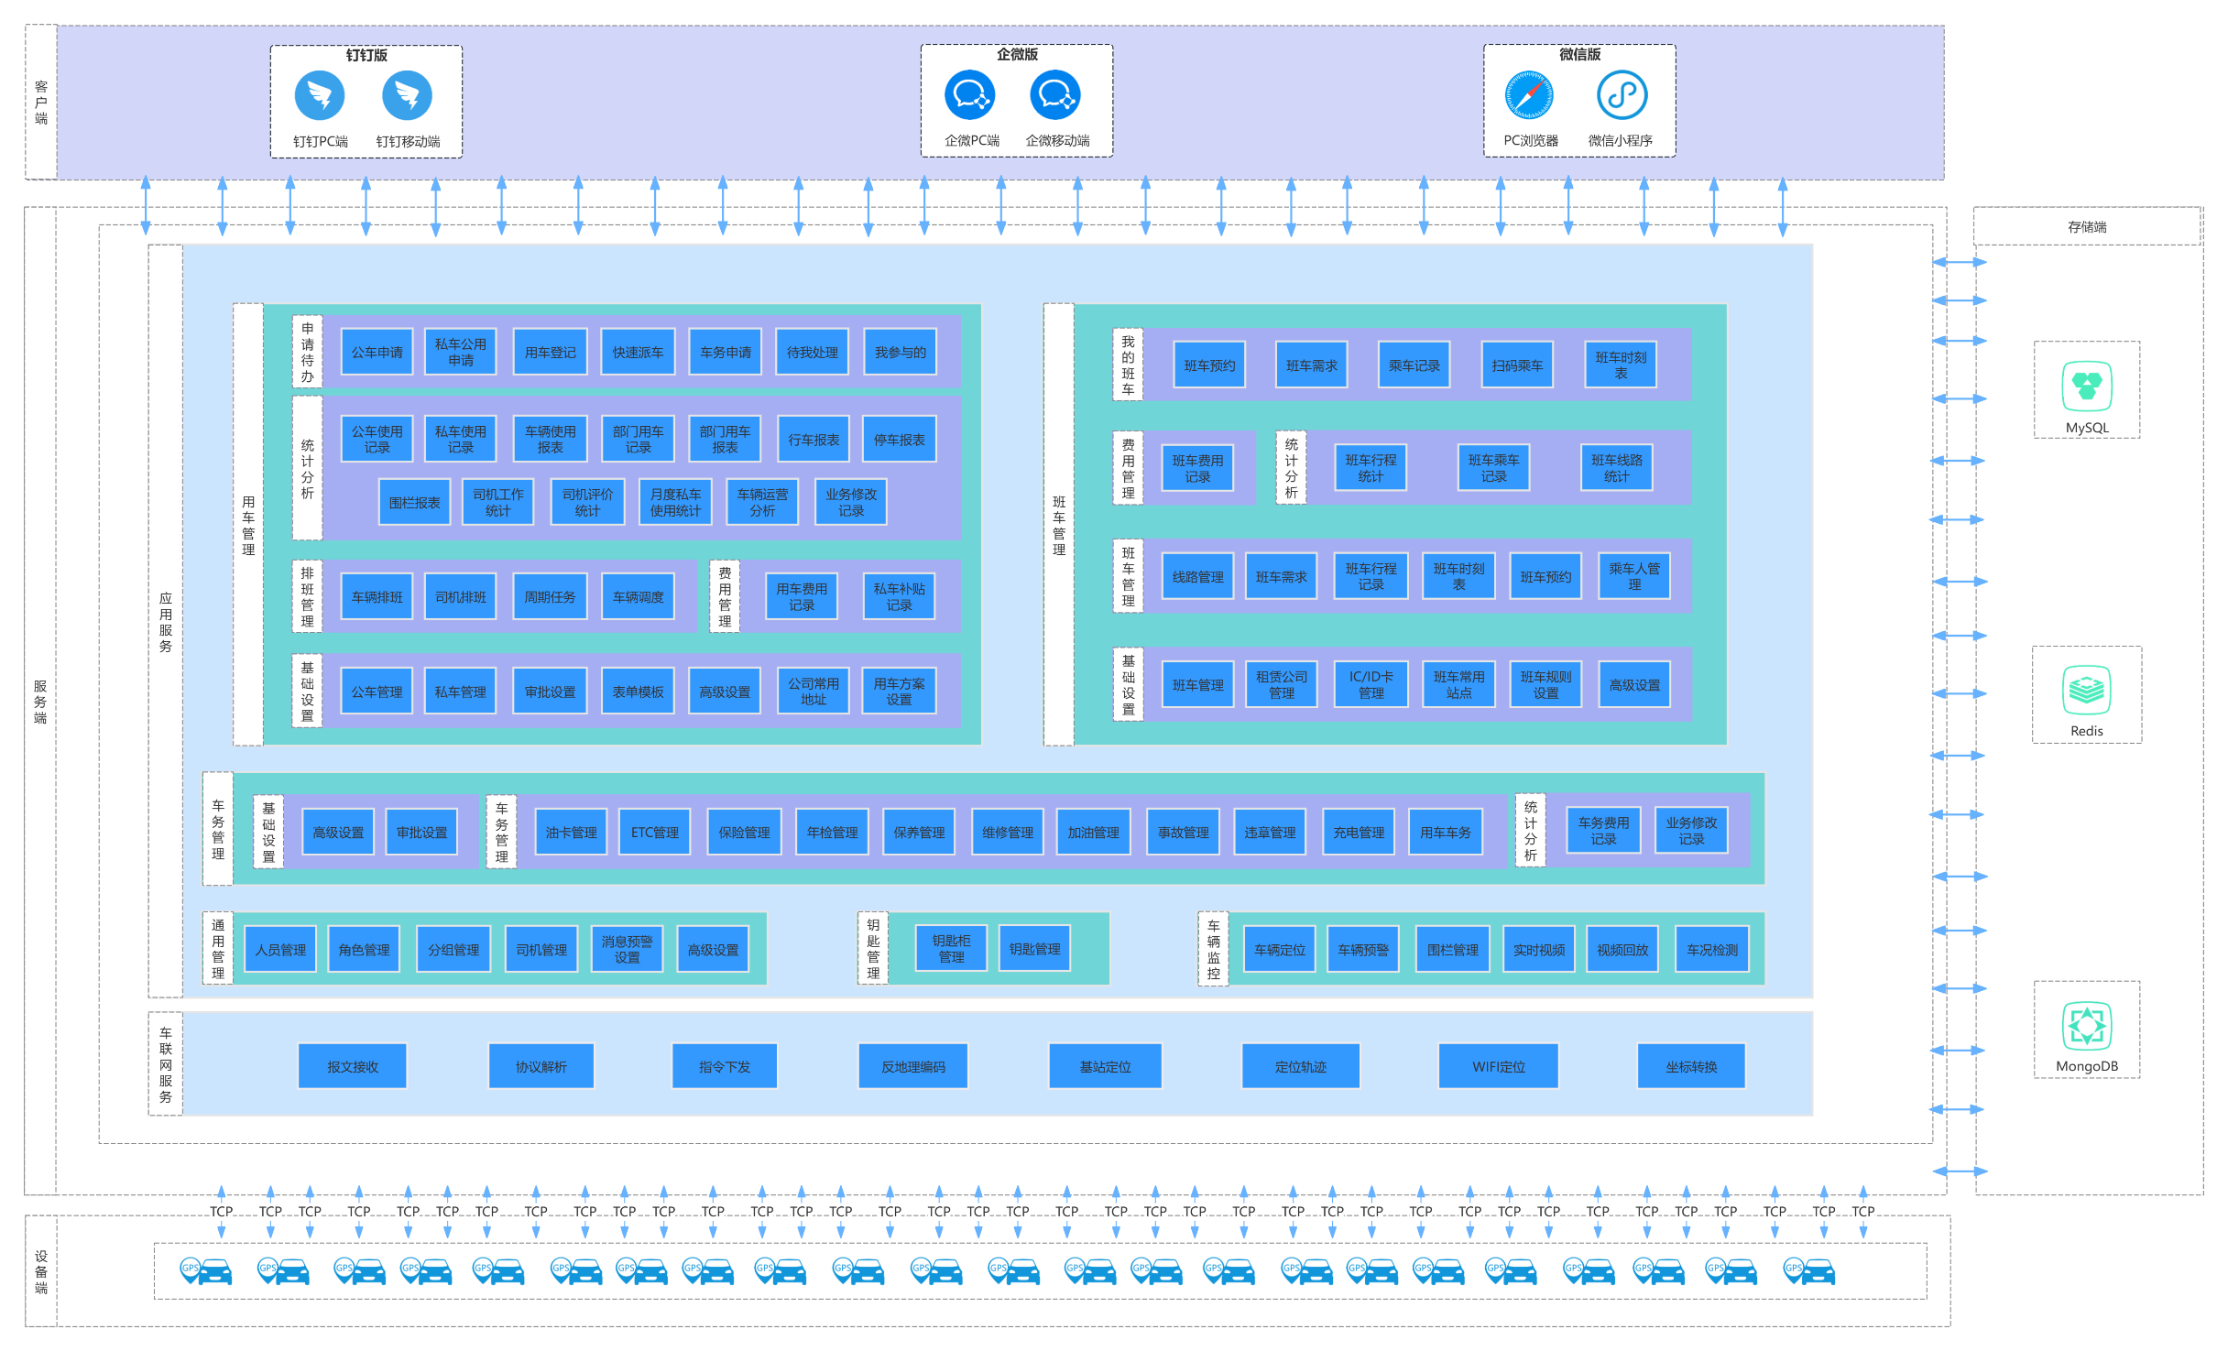
业务架构图

Slide 14
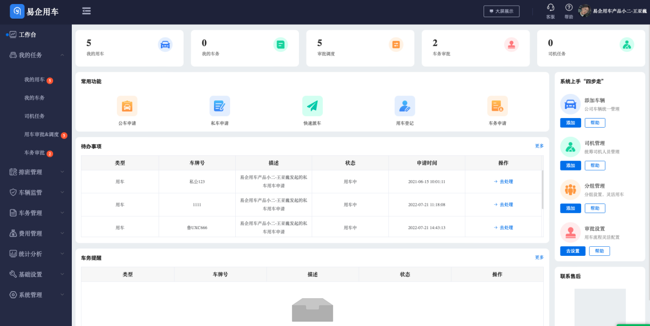
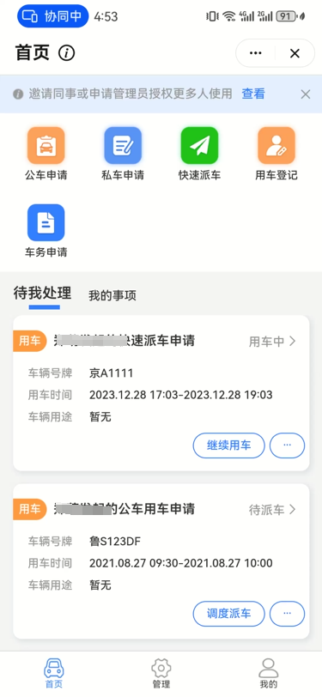
工作台
功能入口
工作台主要面向管理员和普通员工提供用车、车务、待办、车务提醒等快捷功能入口，支持处理待办及快速发起流程等操作。支持PC端及移动端管理操作。

Slide 15
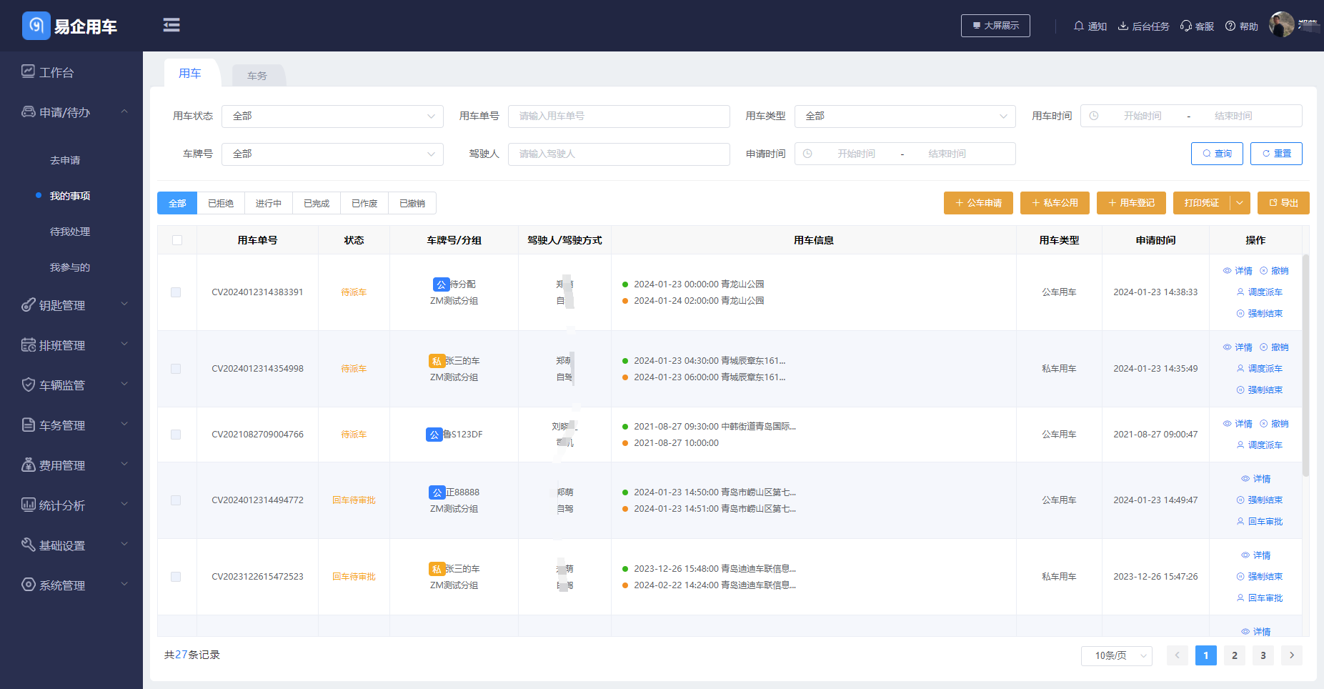
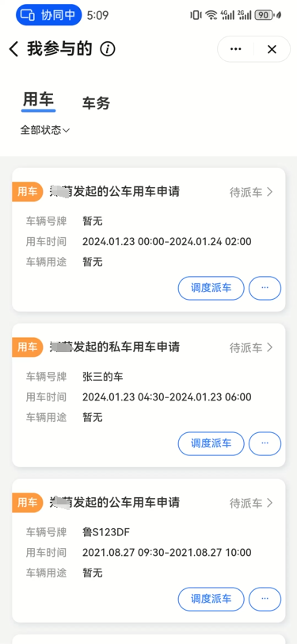
申请待办
申请待办
1.点击去申请分为用车及车务。
2.我的事项，展示当前用户已提交的用车申请及车务申请记录信息，支持查看申请实时状态。
3.待我处理，展示当前用户相关的待处理信息，支持进行用车及车务的审批、调度等操作。
4.我参与的，展示当前用户相关已处理的或抄送的相关记录信息。

Slide 16
基础设置
公车管理
审批设置
分组管理
表单模版
司机管理
高级设置
用车规则设置

Slide 17
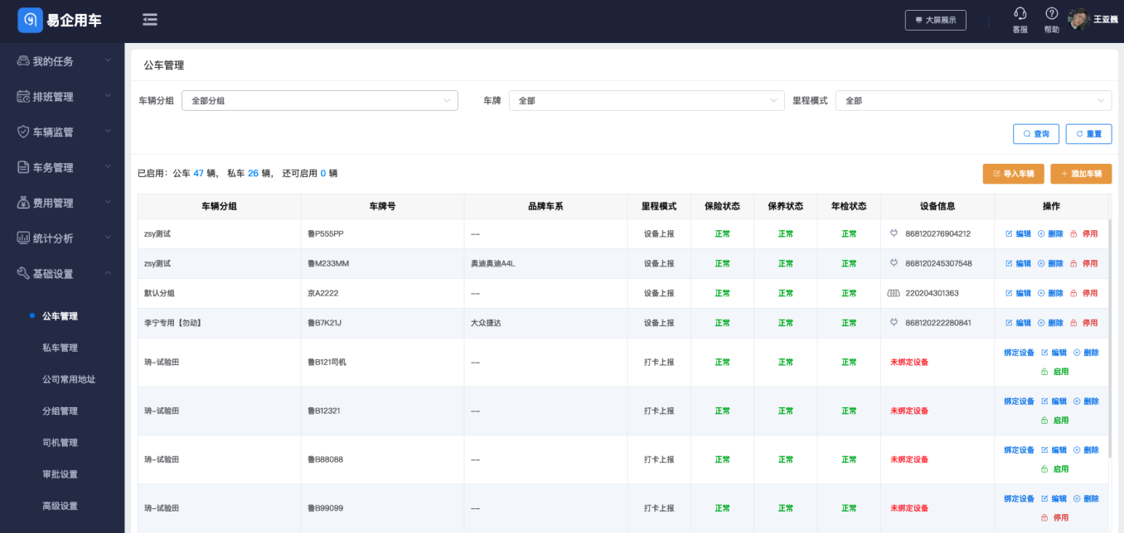
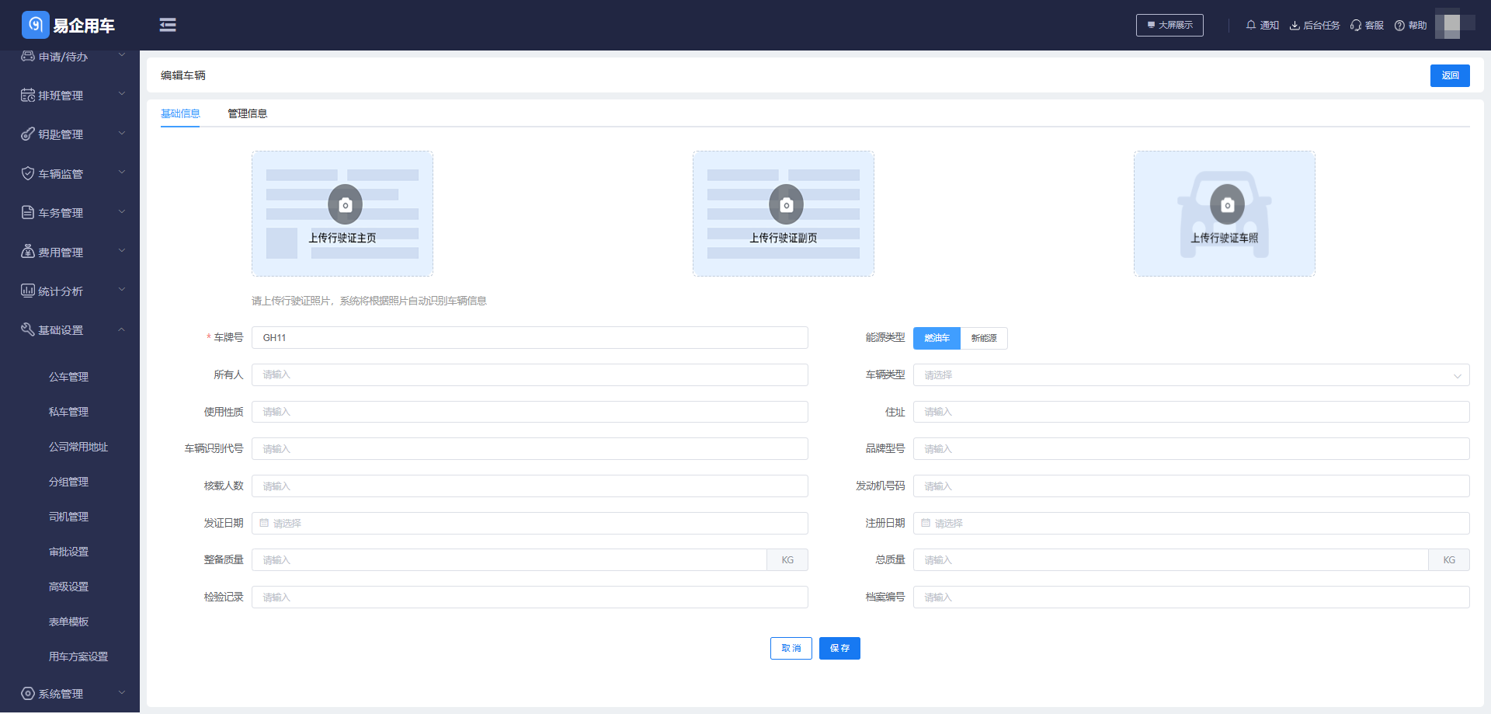
基础设置-公车管理
公车管理
通过公车管理功能维护管理车辆信息。
车辆信息包含：车辆分组、车牌号、品牌车系、里程模式、保险状态、保养状态、年检状态等信息。

Slide 18
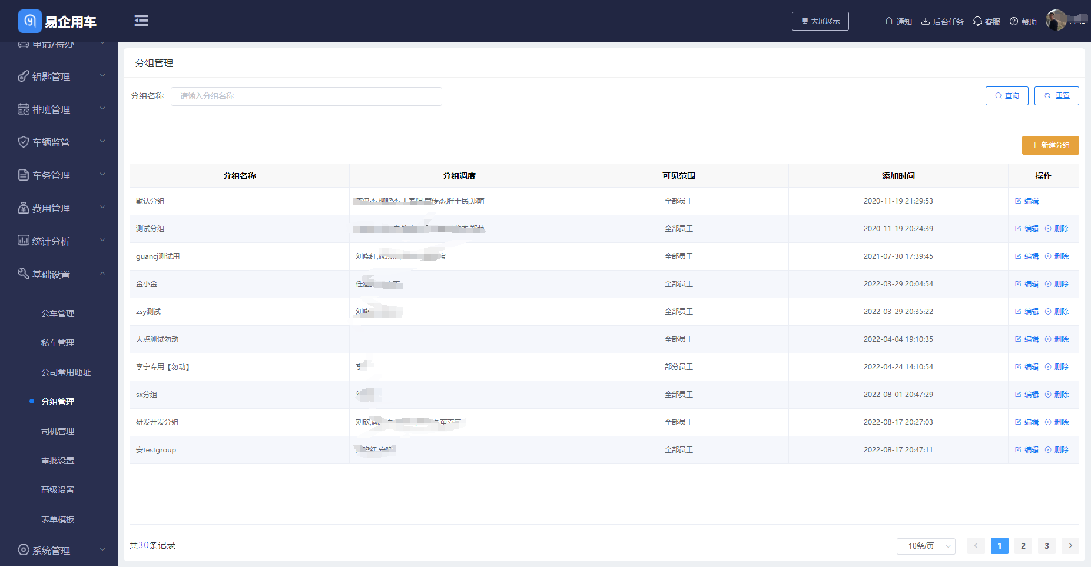
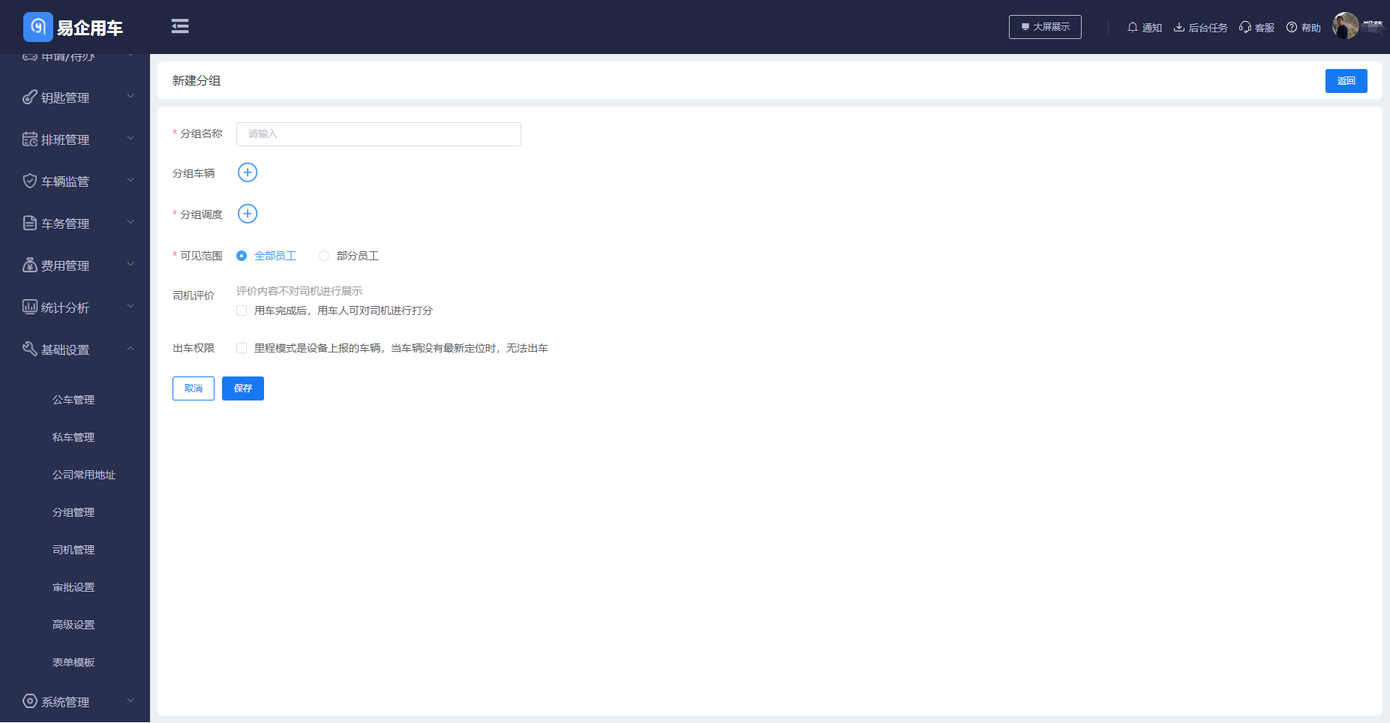
基础设置-分组管理
分组管理
分组管理可以为企业中所有车辆进行分组管理，并独立设置每个分组的调度，分组成员。
维护信息包含：分组名称、选择分组车辆、选择分组调度、设置可见范围，实现维护分组信息。

Slide 19
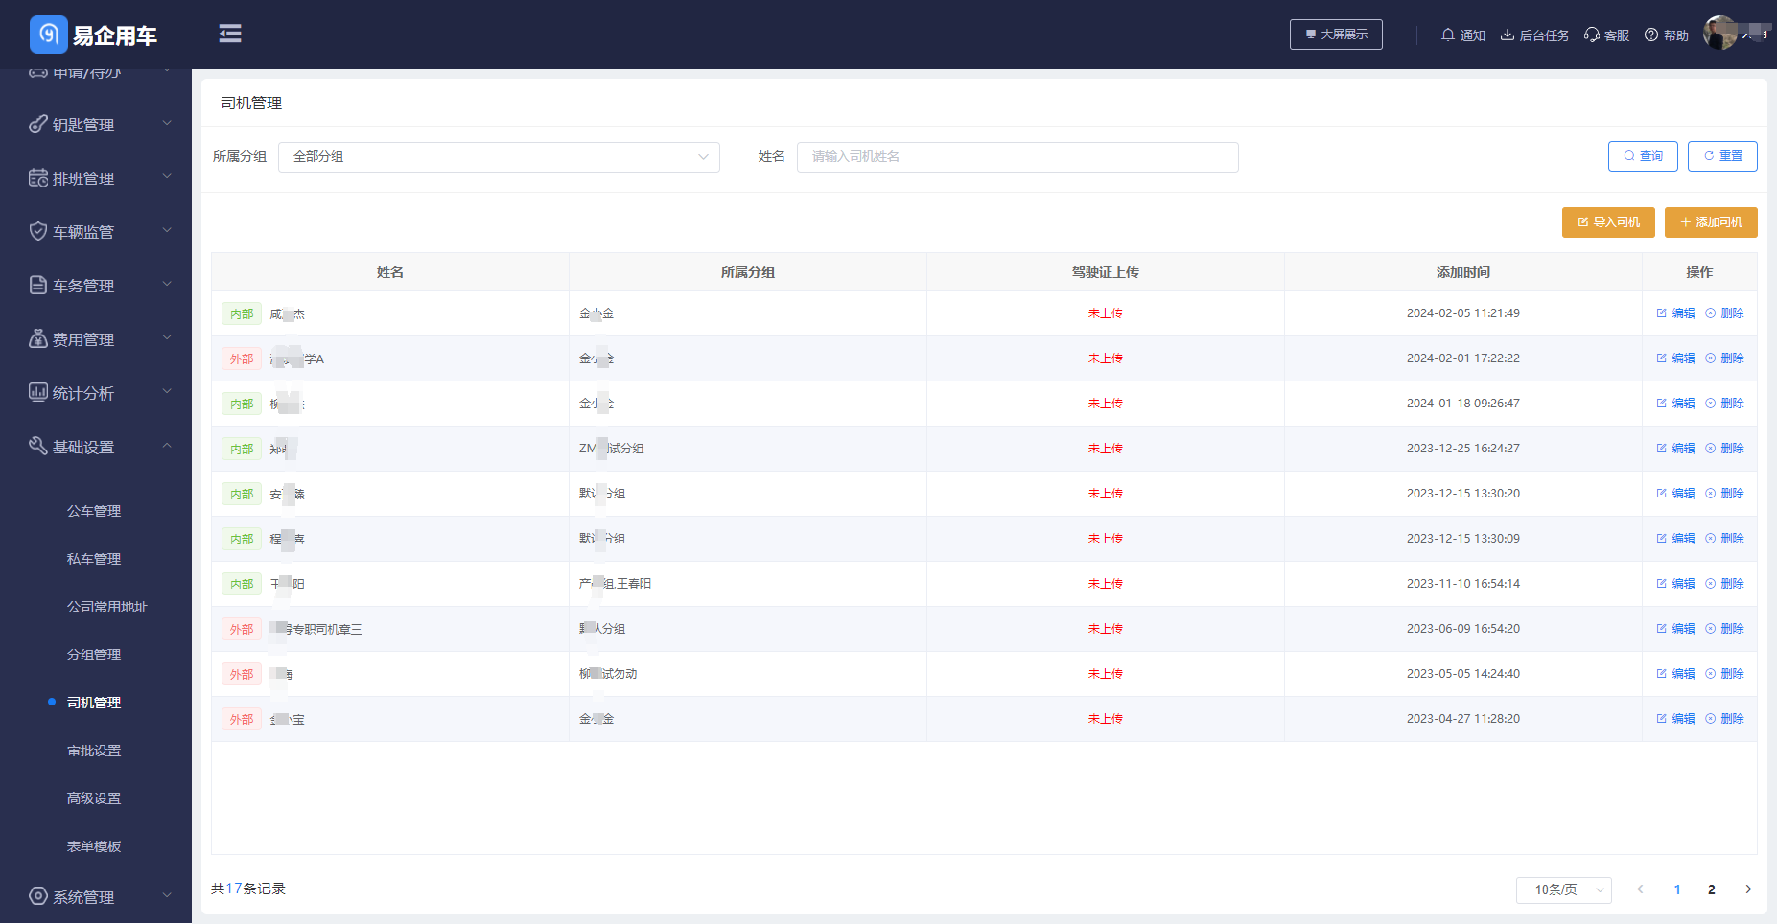
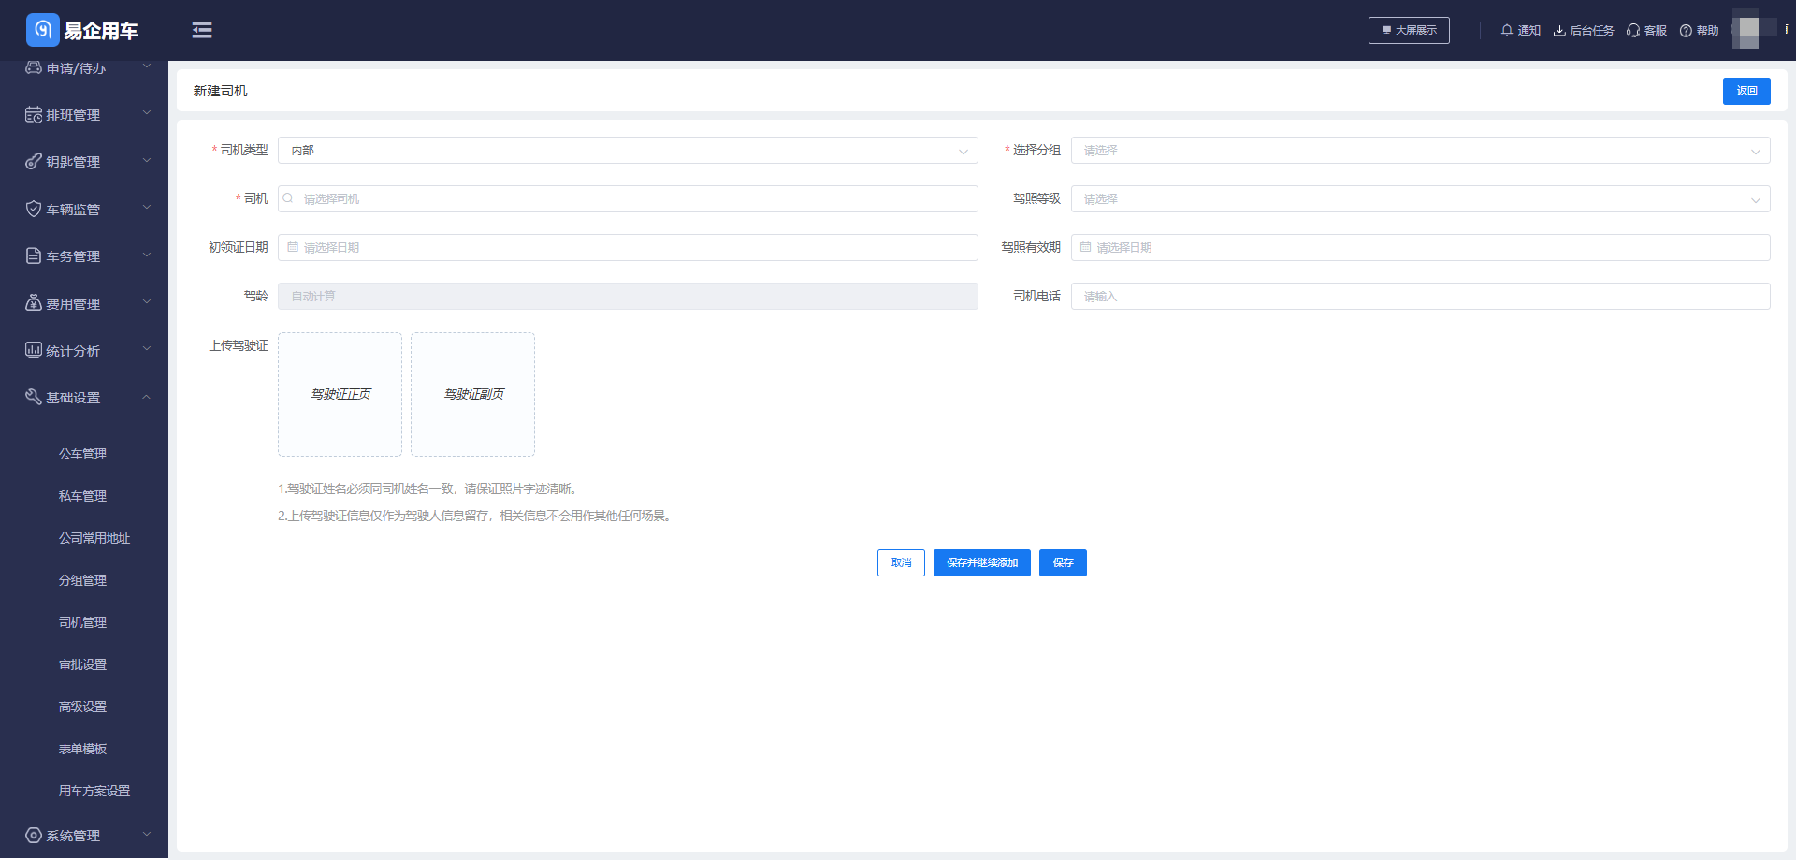
基础设置-司机管理
司机管理
通过司机管理可以维护司机信息。可添加内部司机和外部司机，并且可以上传驾驶员驾驶证信，设置司机的分组信息，便于企业管理司机信息。

Slide 20
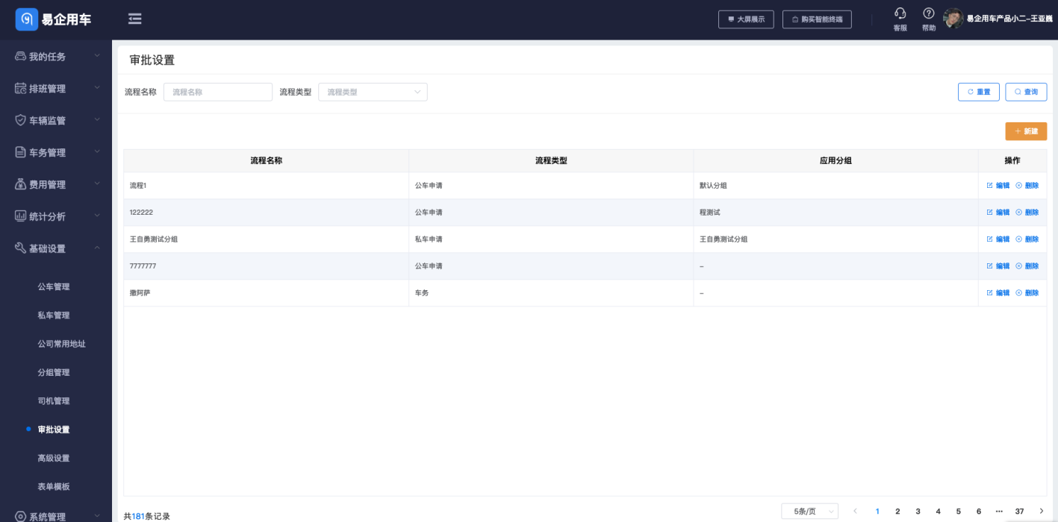
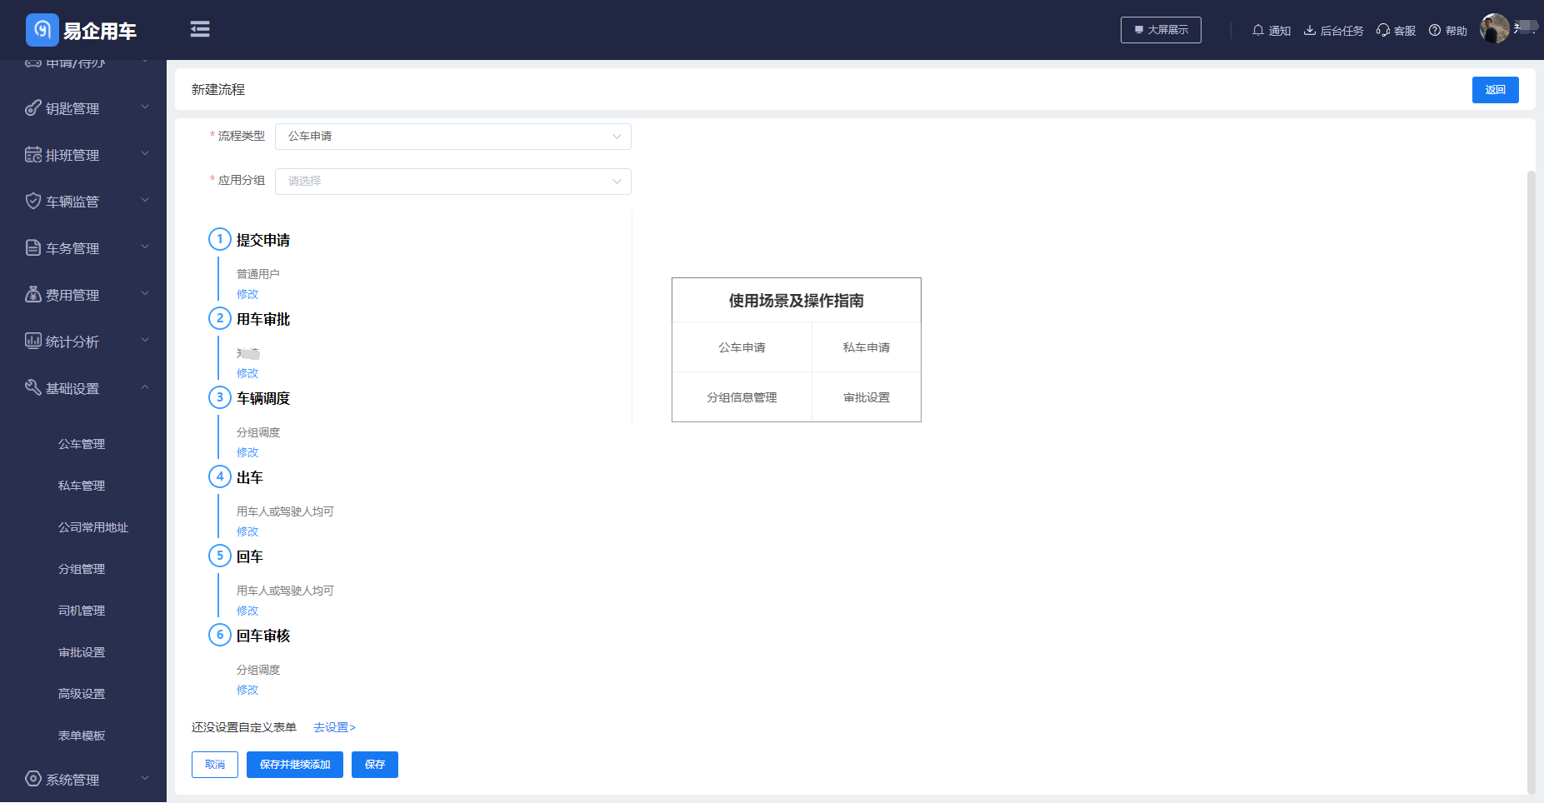
基础设置-审批设置
审批设置
审批设置，可对应各个分组的不同流程的审批设置，包含公车申请、私车申请、用车登记、快速派车、车务申请、周期任务。可通过灵活配置来满足不同分组的流程审批。满足企业个性化的审批需求。

Slide 21
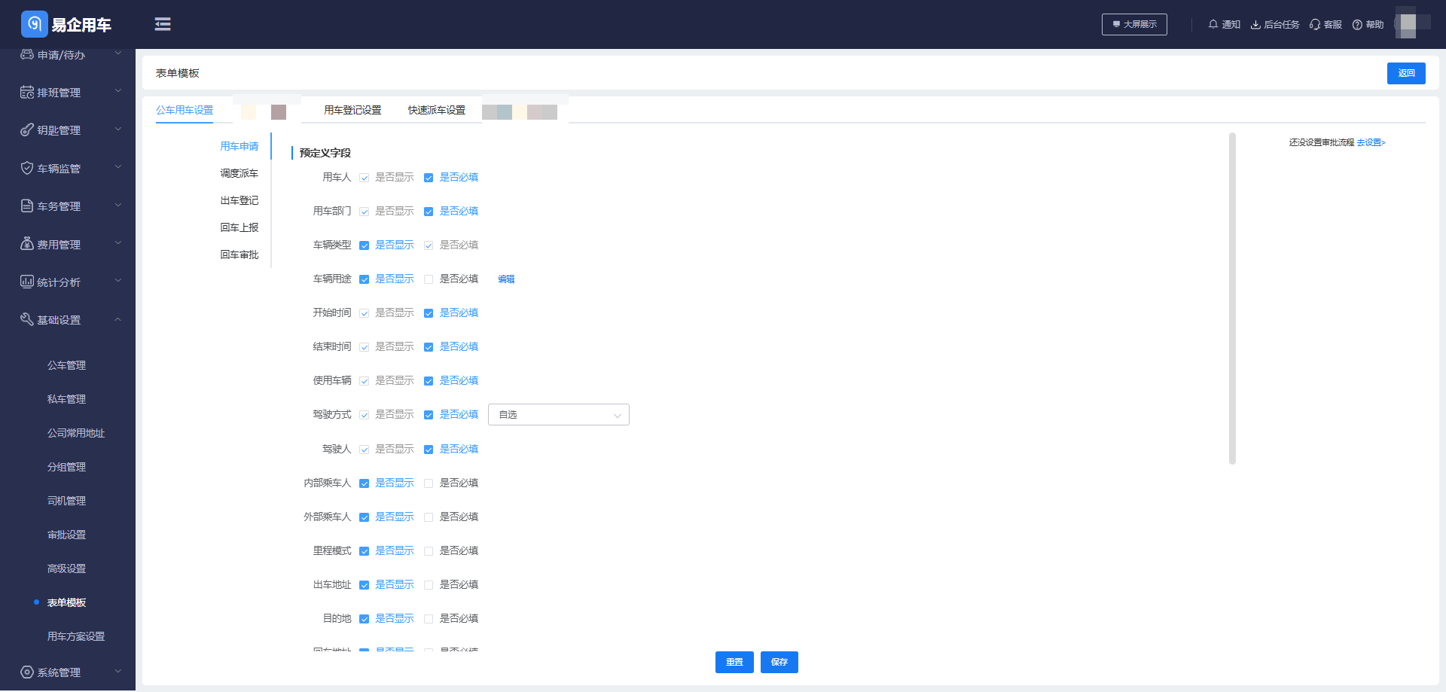
基础设置-表单模版
表单模版
通过表单模版管理员可自定义设置公车，用车登记，快速派车等流程的的字段设置，在申请表单页面中可添加自定义字段，调整灵活。

Slide 22
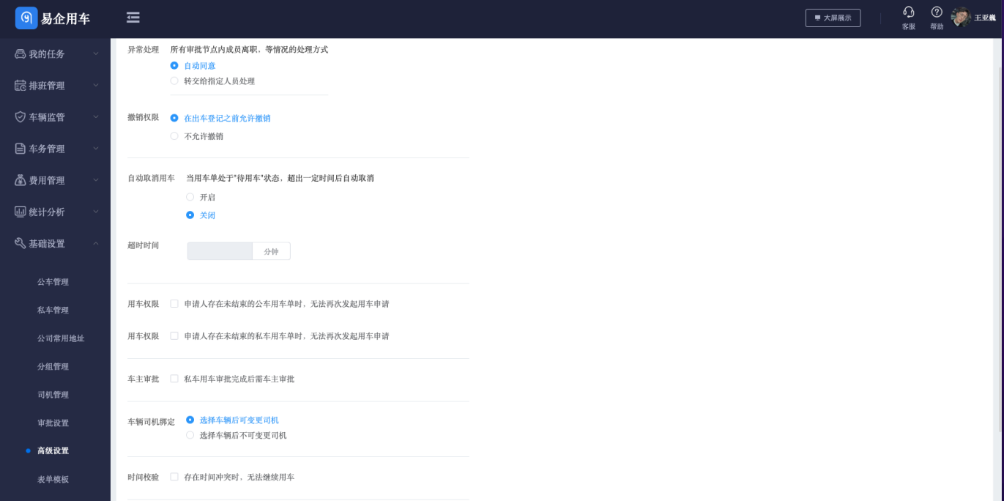
基础设置-高级设置
高级设置
管理员可针对用车申请特殊处理处理的设置。
包含异常处置设置、自动取消用车设置、撤销权限设置、用车权限设置、车辆司机绑定设置、时间校验设置等用车相关高级规则设置。

Slide 23
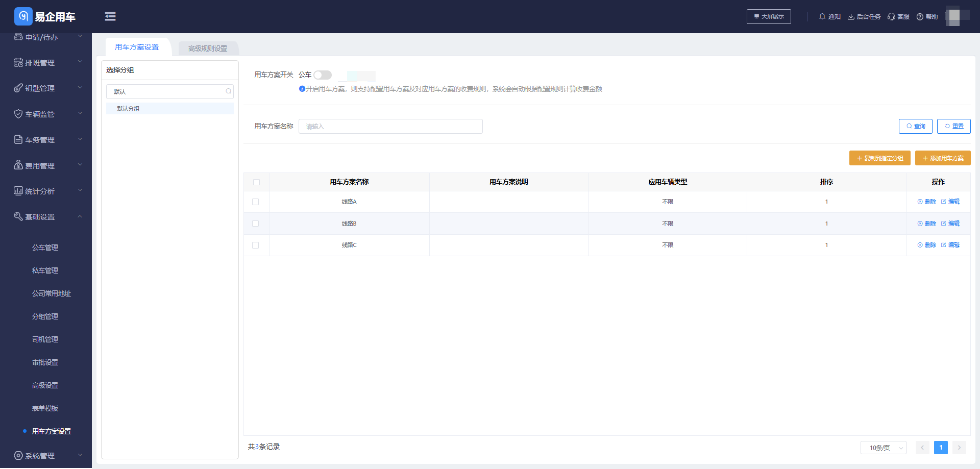
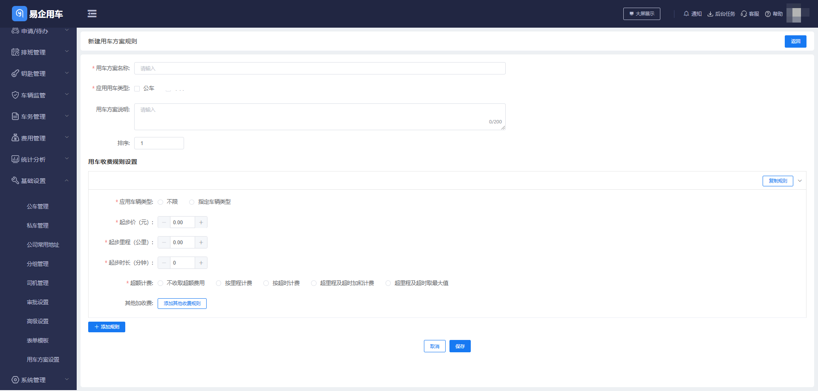
基础设置-用车方案设置
用车方案设置
通过用车方案设置，可以实现针对不同分组下不同车辆类型收费费用规则设置，进而在用车申请中可选择对应用车方案，用车结束后系统自动统计用车应收费用。

Slide 24
系统管理
组织管理
人员管理
角色管理
消息预警设置

Slide 25
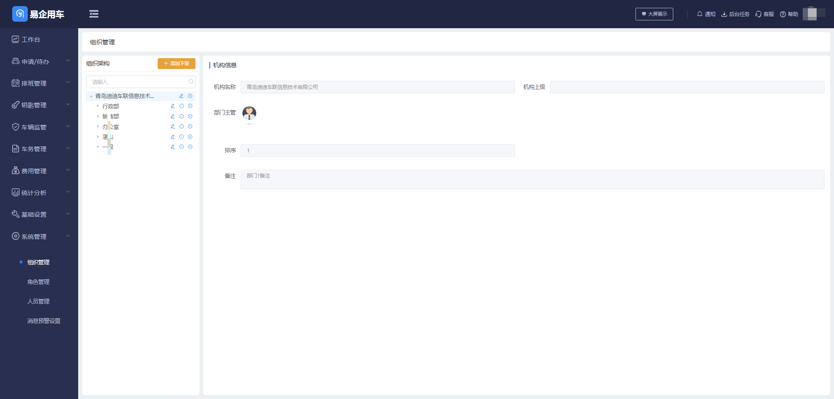
系统管理-组织管理
组织管理
管理员可通过组织管理功能进行系统用户的管理。
左侧展示组织架构信息，右侧展示人员详细信息。
点击新建用户可快速创建用户信息。

Slide 26
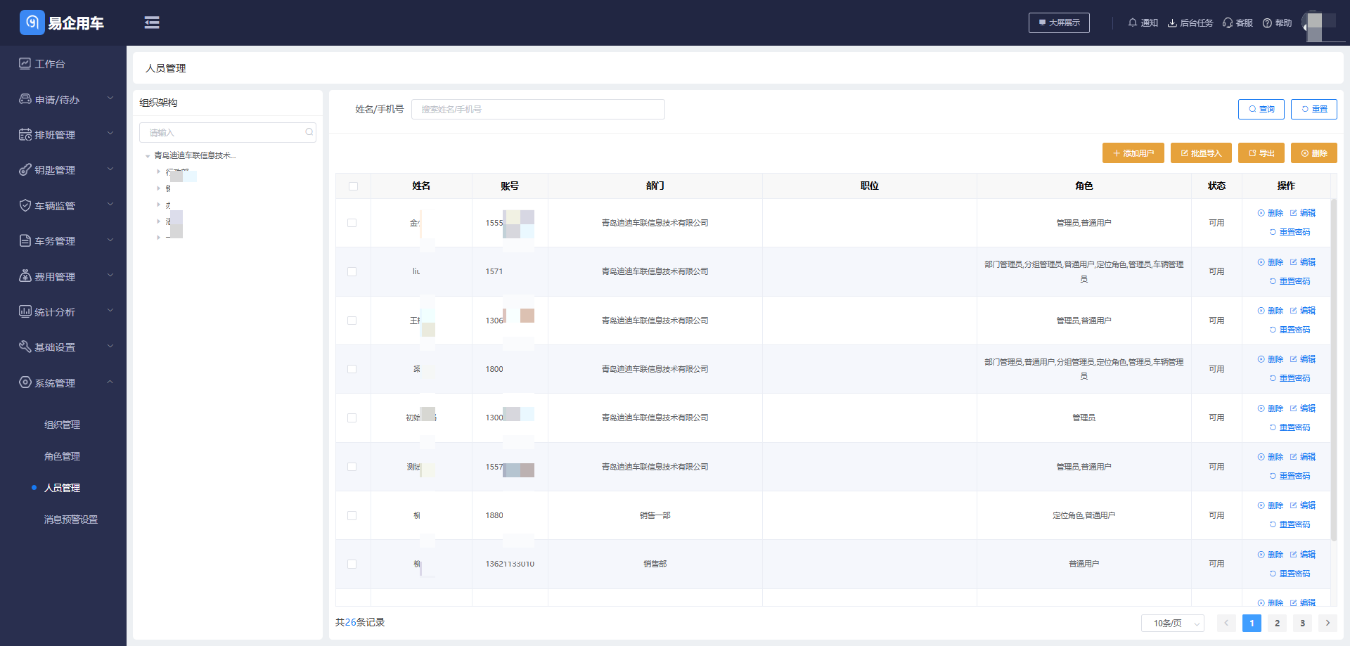
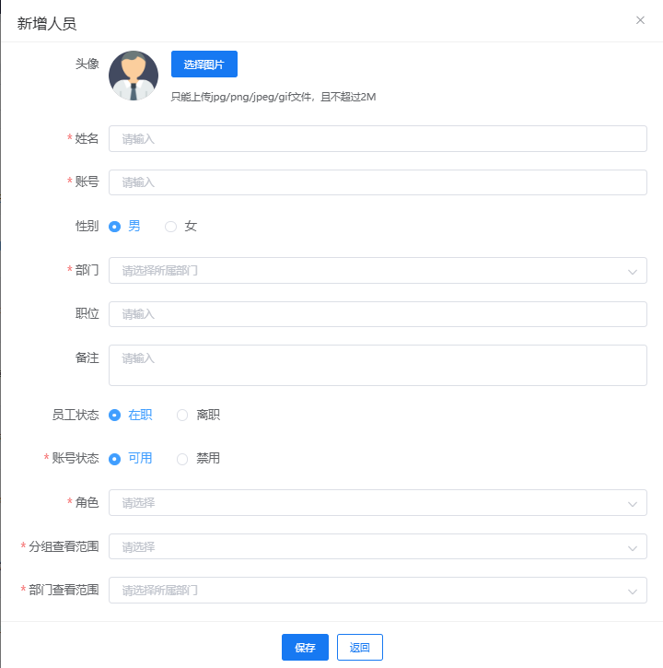
系统管理-人员管理
人员管理
管理员可通过人员管理功能进行系统用户的管理。
左侧展示组织架构信息，右侧展示人员详细信息。
点击新建用户可快速创建用户信息。

Slide 27
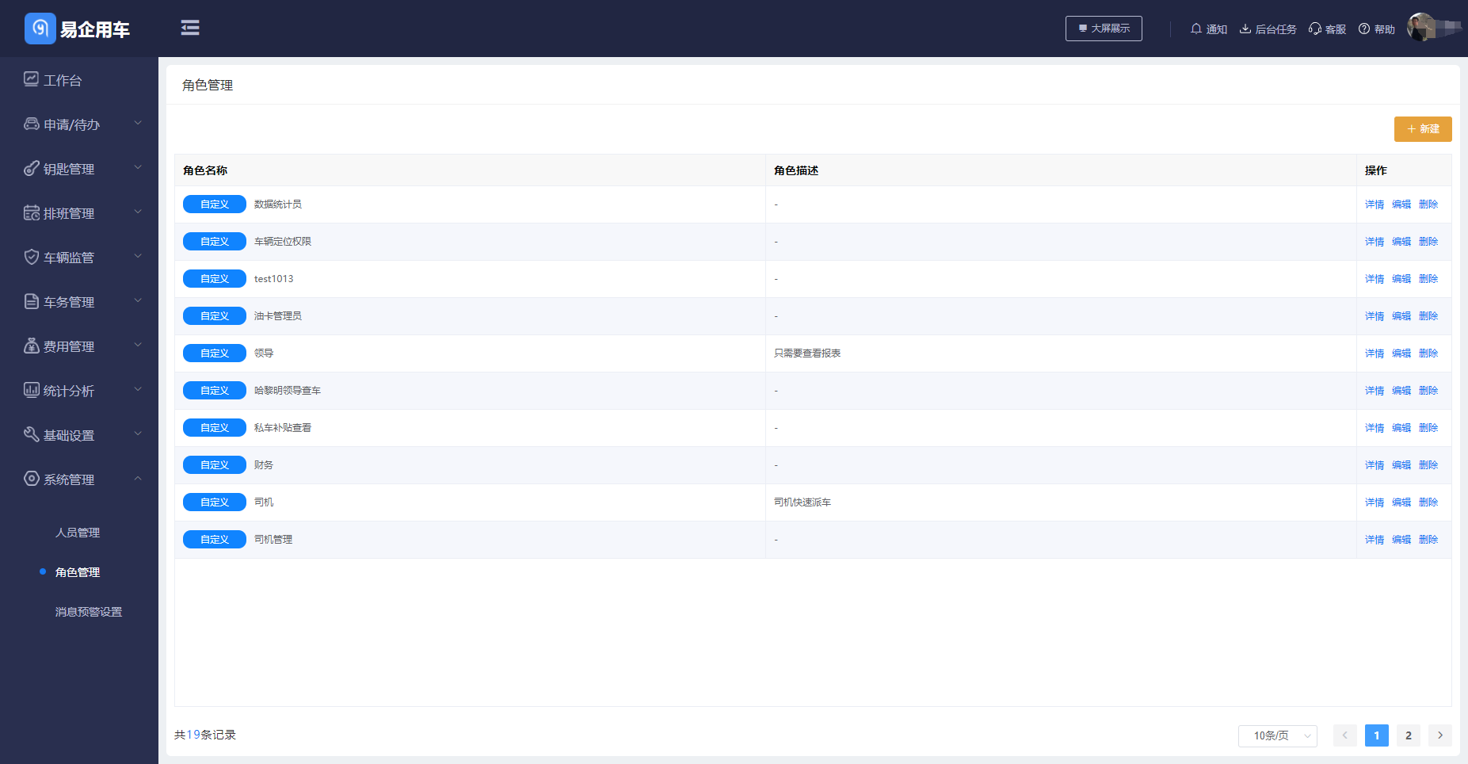
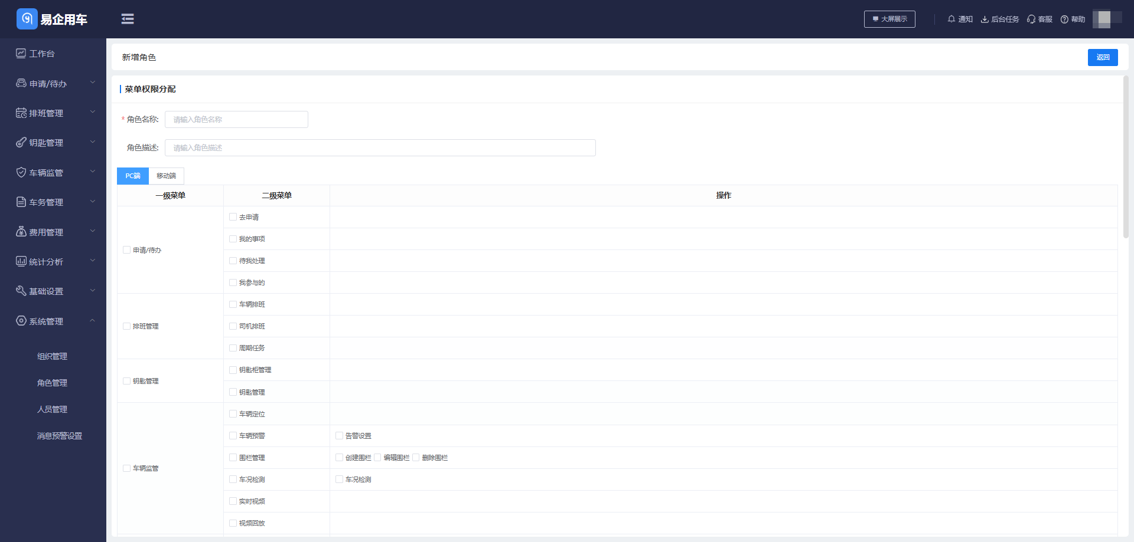
系统管理-角色管理
角色管理
支持添加自定义系统角色或者修改角色信息，并为不同的角色设置自定义功能权限。
点击“新建”按钮来新增自定义角色。勾选不同功能模块来配置及角色的功能操作权限。

Slide 28
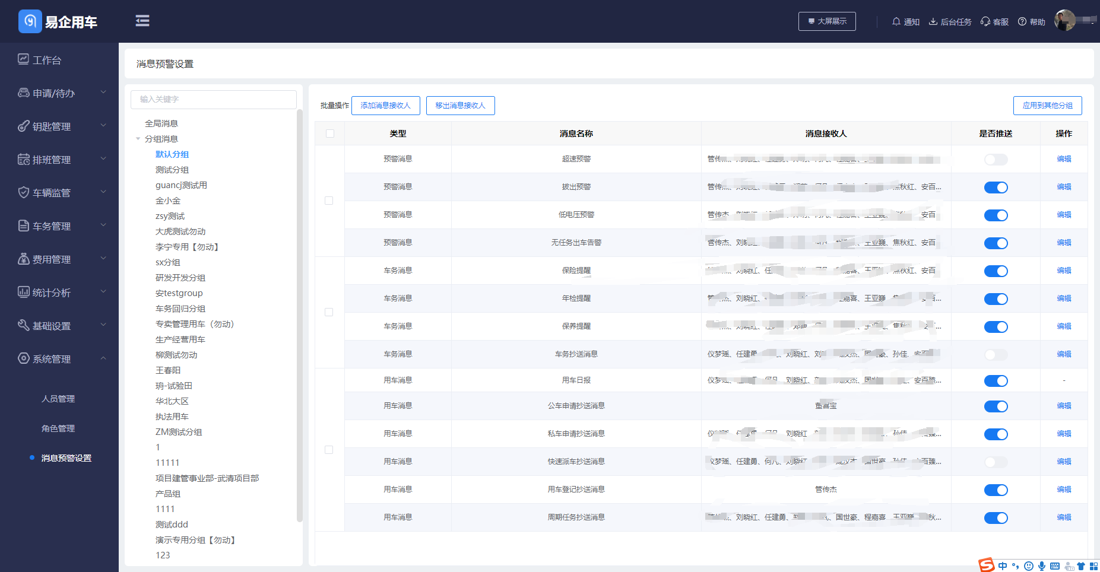
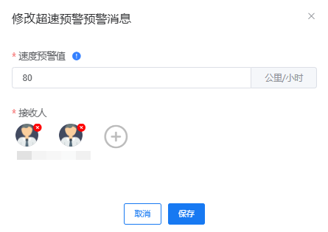
系统管理-消息预警设置
消息预警设置
设置各分组的各种预警、车务、用车等各个类型消息的消息接收人及具体的触发推送规则。设置完成后，对应消息接收人将收到通知。可批量添加消息接收人，或者批量移除消息接收人

Slide 29
用车流程
用车申请
快速派车
用车登记

Slide 30
用车流程
用车申请流程
快速派车流程
用车登记流程
标准用车申请调度流程
无需申请由车管人员直接派车
用车事后补充用车单据
满足企业内主要核心用车流程，用车人在线提交用车申请，提交后车管人员进行审核并匹配分配司机，司机接到任务后取车出车及还车，车管人员再上传公里信息至平台
针对无需申请情况，车管人员直接指派车辆及司机，司机接到任务后取车出车及还车，车管人员再上传公里信息至平台
支持车管人员用车事后直接补充登记用车记录信息。

Slide 31
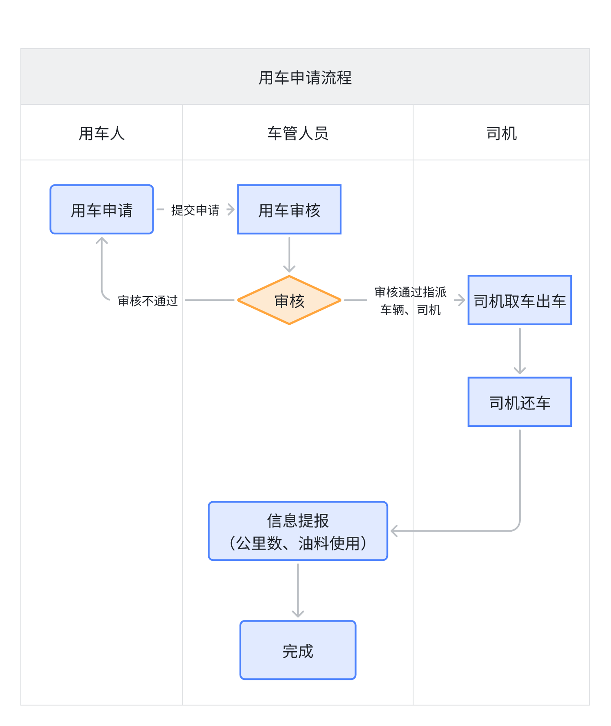
用车流程-用车申请流程
1.用车申请
用车人平台填写提交用车申请
2.车管人员审核
车管人员审核，审核通过则指派车辆及选配司机
审核不通过，注明原因退回用车人重新修改提交
3.司机出车/还车
司机接收任务出车，出车结束后还车结束任务
4.信息提报
车管人员将出车公里数、油料信息提交上传

Slide 32
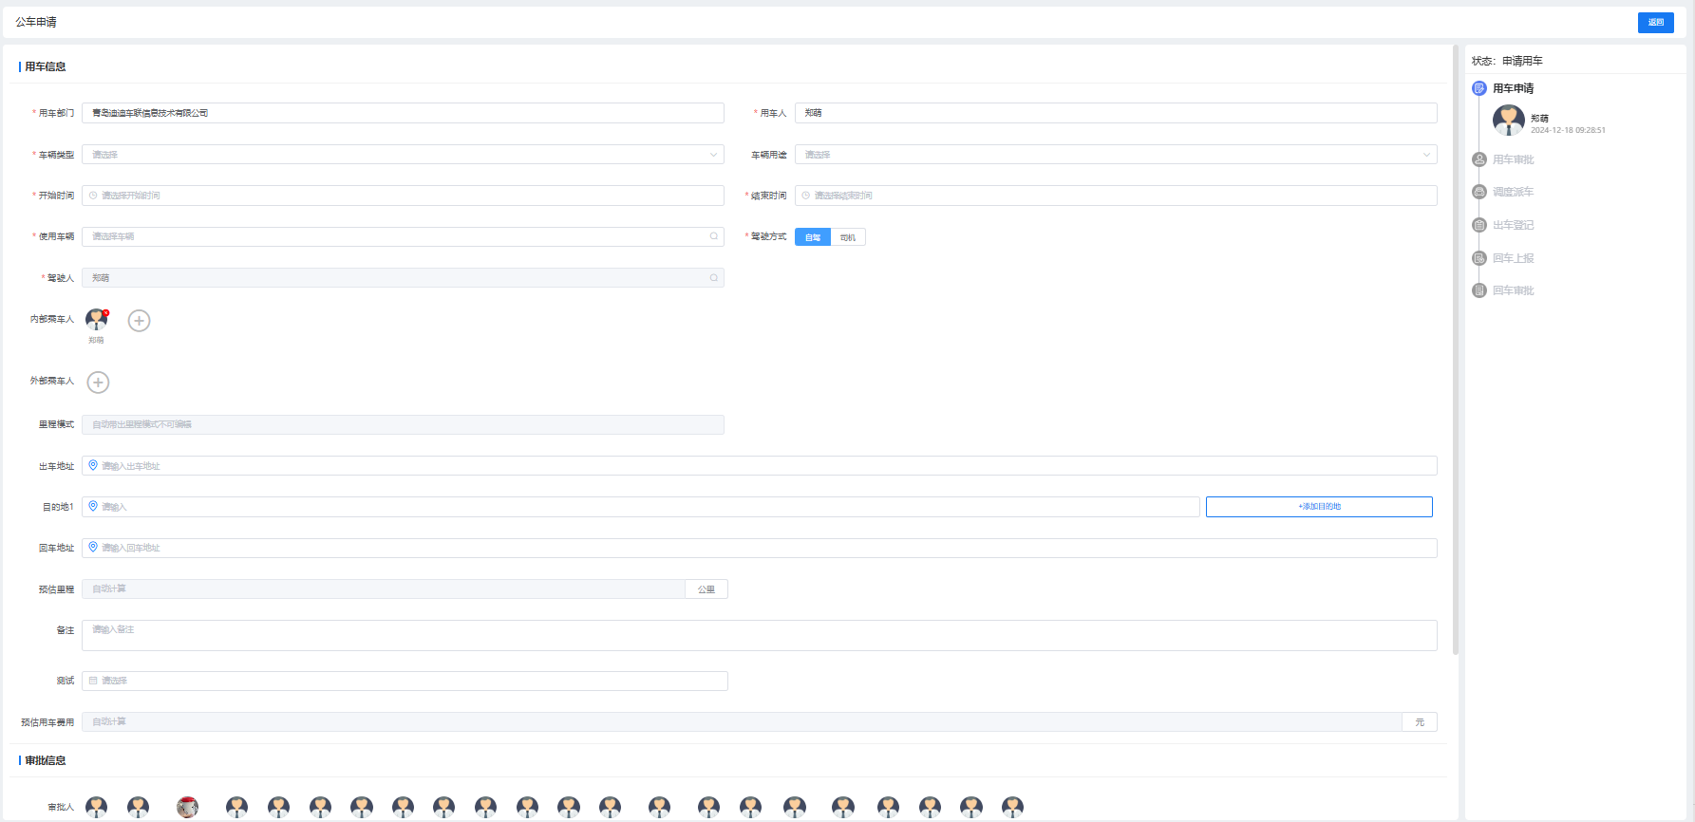
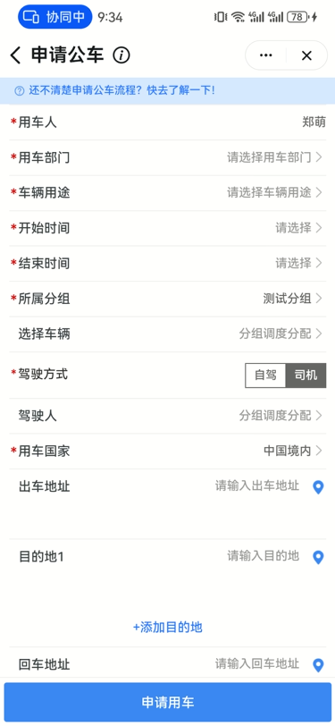
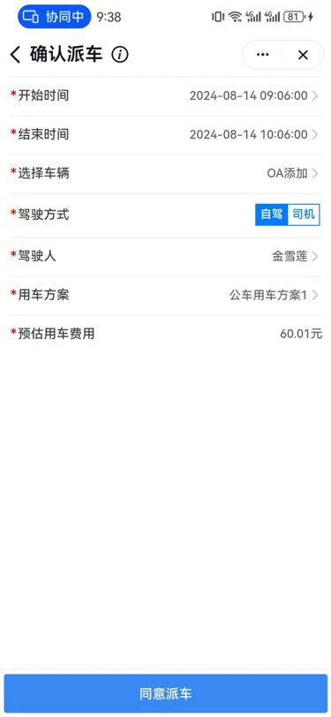
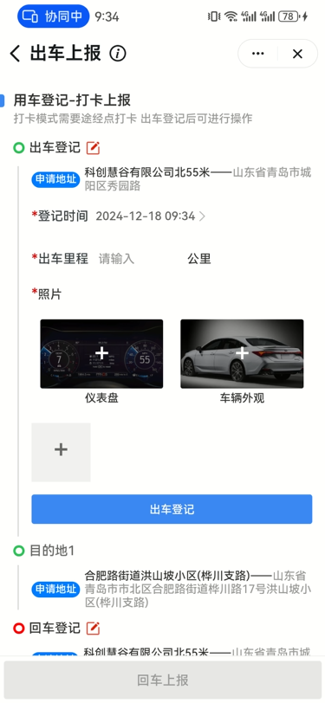
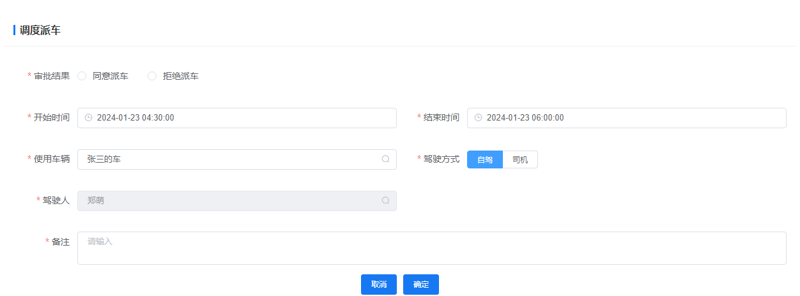
用车流程-用车申请页面
PC端
移动端

Slide 33
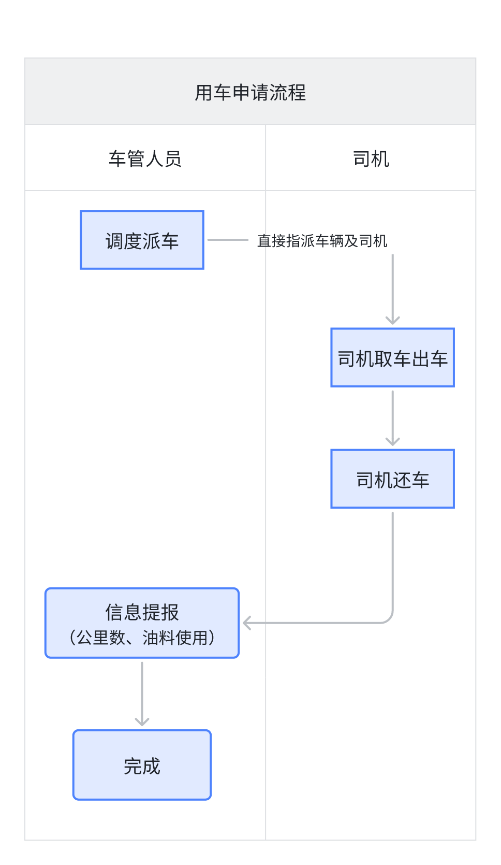
用车流程-快速派车流程
1.调度派车
车管人员直接提交用车人及用车信息，指派车辆及选配司机
2.司机出车/还车
司机接收任务出车，出车结束后还车结束任务
3.信息提报
车管人员将出车公里数、油料信息提交上传

Slide 34
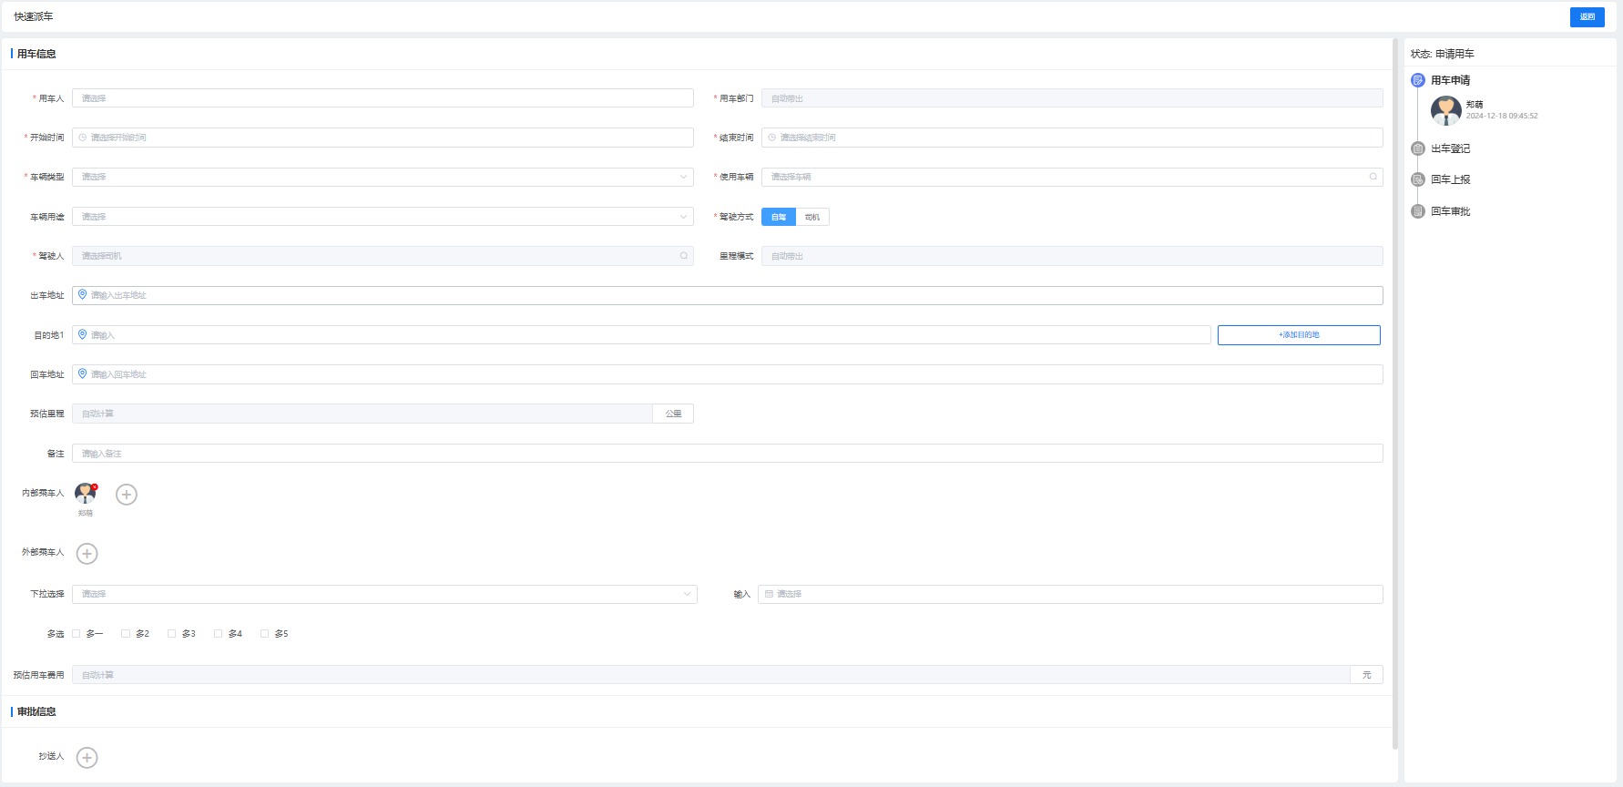
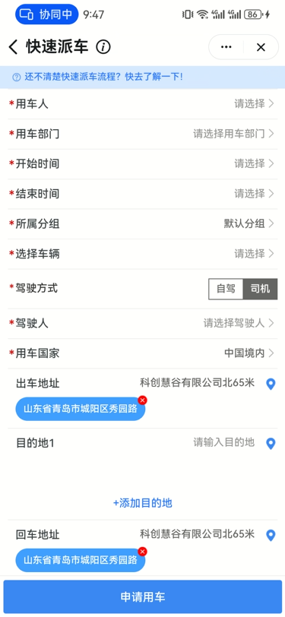
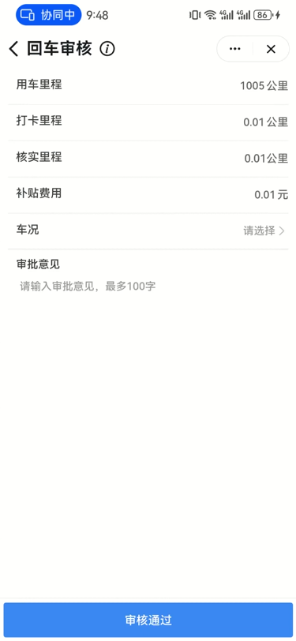
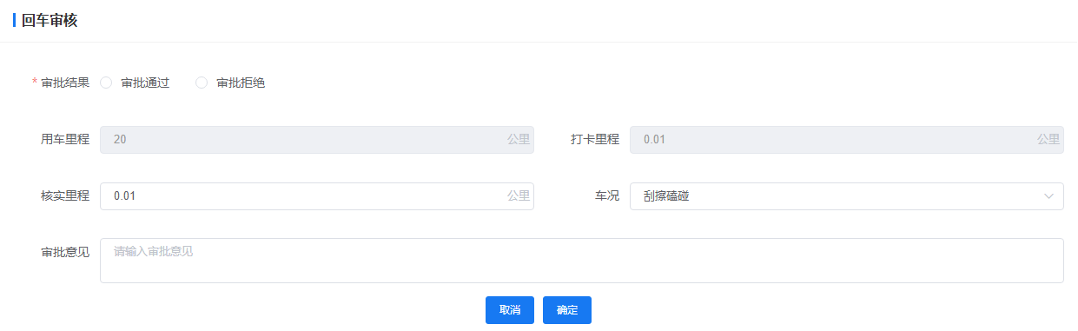
用车流程-快速派车页面
PC端
移动端

Slide 35
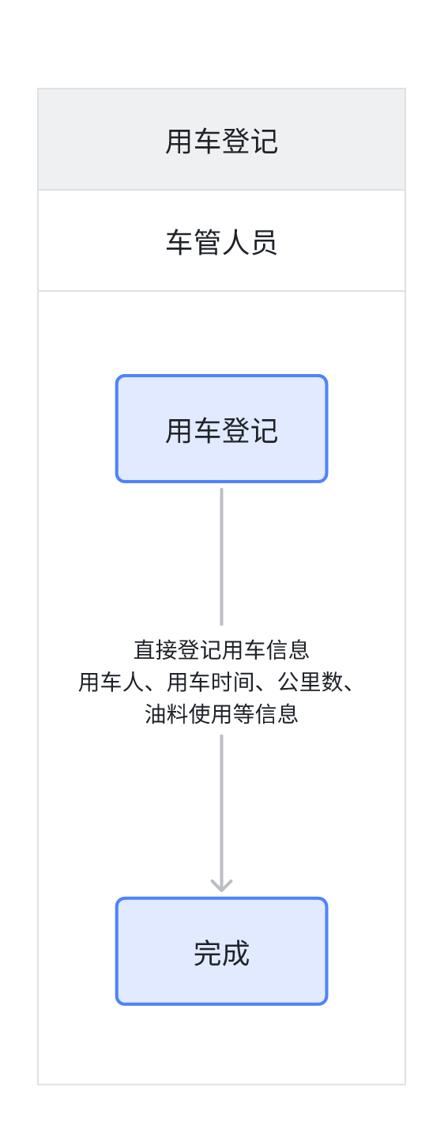
用车流程-用车登记流程
1.用车登记
车管人员直接登记用车人及用车信息，指派车辆及选配司机，填写实际出车回车时间及出车公里数、油料信息提交上传

Slide 36
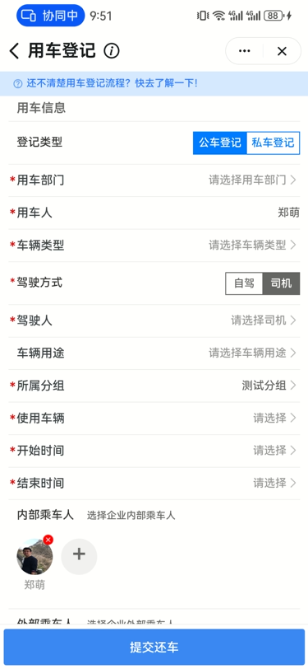
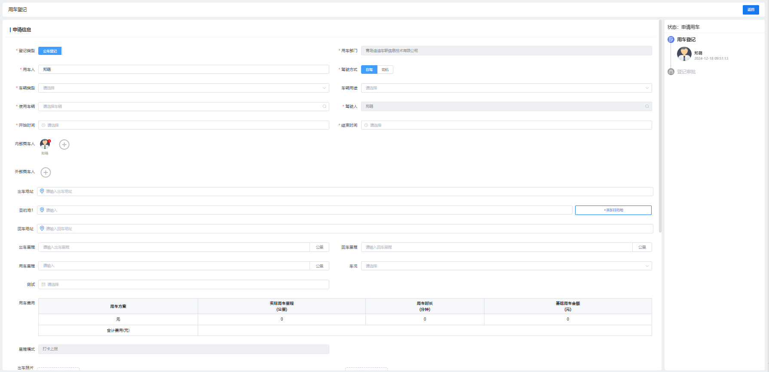
用车流程-用车登记页面
PC端
移动端

Slide 37
排班管理
车辆排班
司机排班

Slide 38
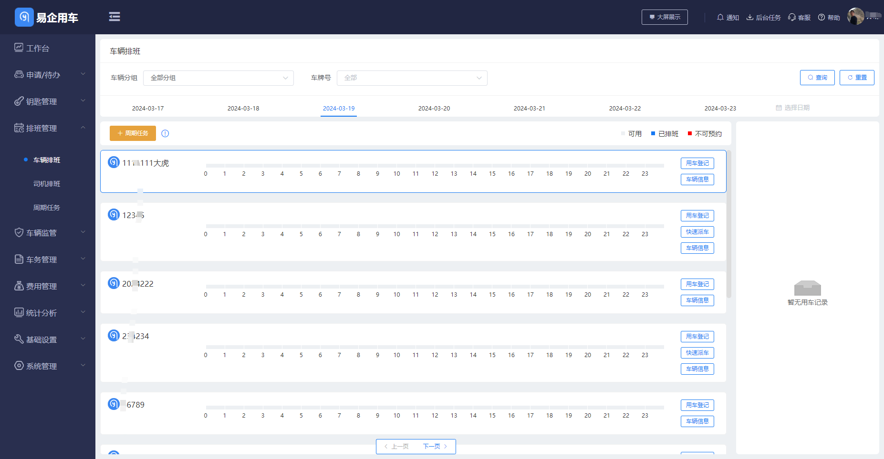
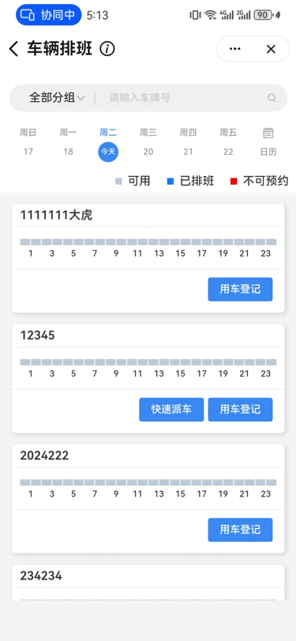
车辆排班
实时掌握车辆用车状态，随时调度
每辆车展示的是当前日期的24小时的用车状态，蓝色的格子代表已经被预约的状态，红色的格子代表不可预约时段。
调度可以在该页面进行快速派车和用车登记的操作。

Slide 39
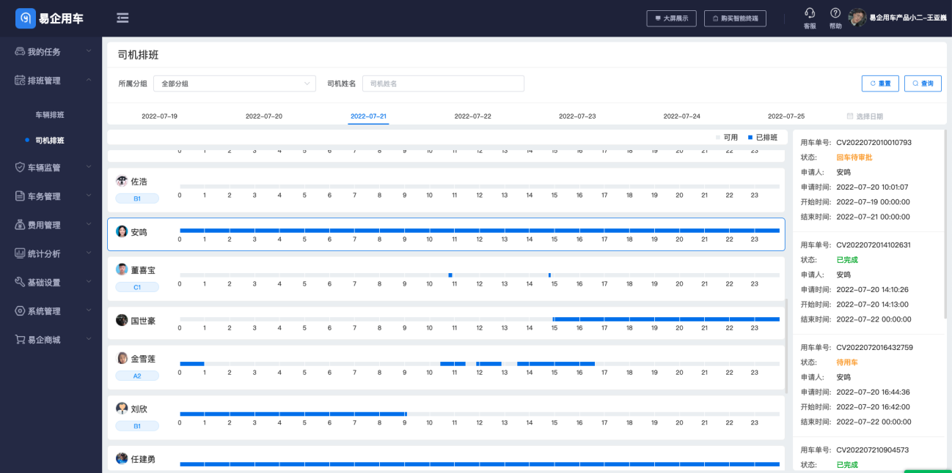
司机排班
掌握司机排班状态
每位司机展示的是当前日期的24小时的用车状态，蓝色的格子代表已经排班的状态，白色格子代表无排班状态。

Slide 40
车辆监控
车辆监管
车辆预警
围栏管理

Slide 41
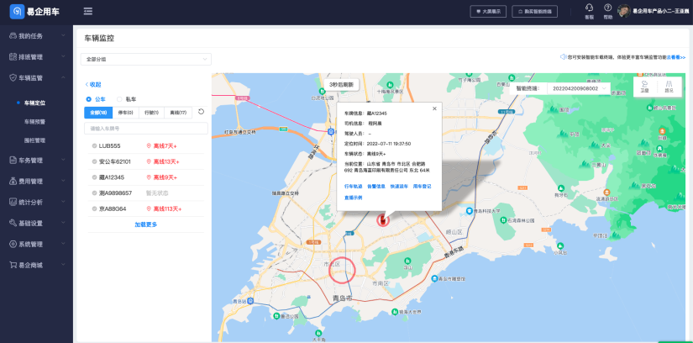
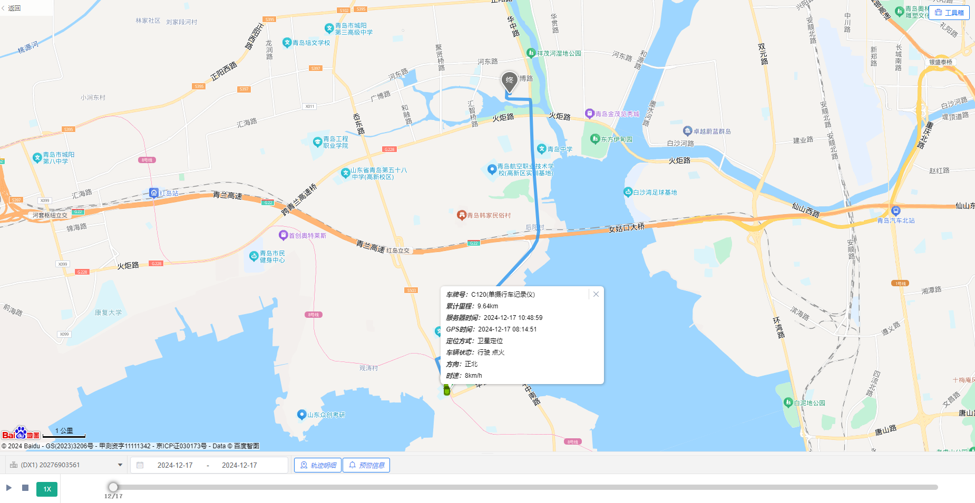
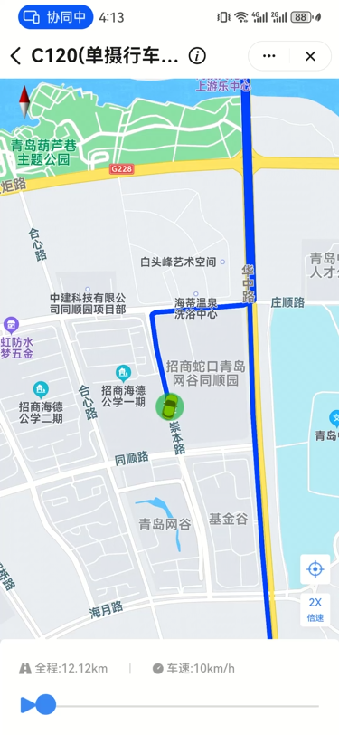
车辆监控
实时位置和状态
车辆安装智能定位设置，管理员可查看所有车辆的当前位置和运行状态。
车辆轨迹回放查看
自定义查看车辆行车轨迹，系统智能分段查看，可追溯行车轨迹信息。

Slide 42
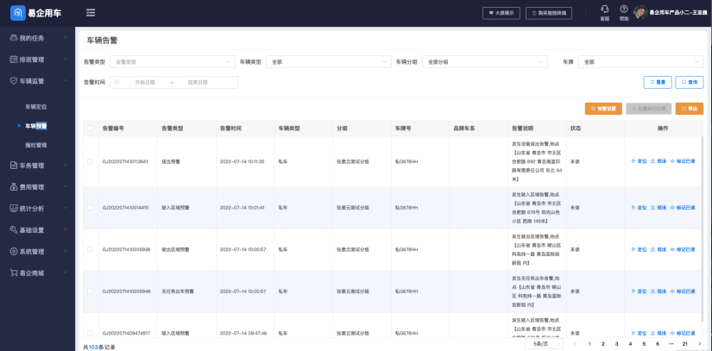
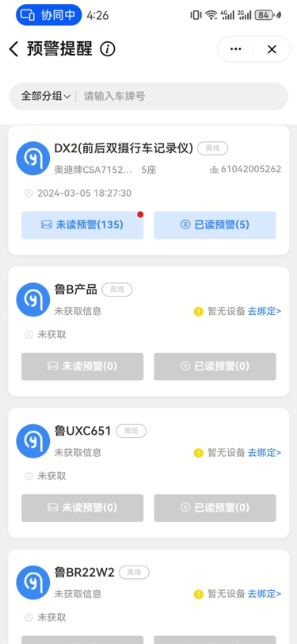
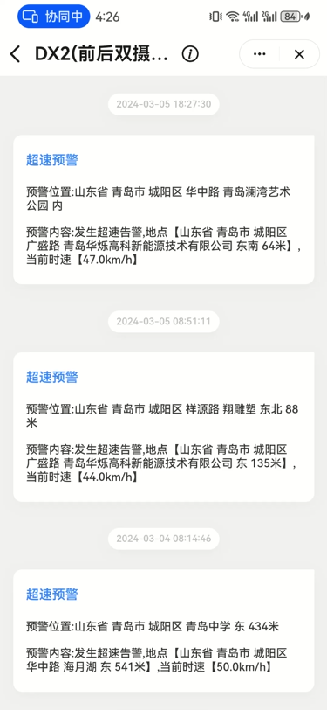
车辆预警
异常情况提醒
车辆预警功能可以有效的提醒管理员车辆发生的异常情况，如驶入输出围栏告警，断电告警，围栏告警等。

Slide 43


围栏管理
电子围栏管理及设置
电子围栏有助于有效的监管企业车辆，管理员可以对电子围栏进行设置，设置内容包含围栏名称、围栏范围、围栏分组、关联车辆、驶入驶出报警、报警时间段等信息。

Slide 44
车务管理
租赁管理
油卡管理
保险设置
年检管理
保养管理
维修管理
加油设置
用车车务

Slide 45

车辆租赁管理
车辆租赁管理
支持针对用车单位与平台的用车租赁类合同管理及委托租赁或对外招租合同管理。
点击添加租赁合同，和添加租赁合同。
针对租赁合同全流程包含合同签订、车辆交接、合同到期、到期车辆交接、合同结算管理。
”

Slide 46


车辆租赁管理-租赁流程
1.年检到期提醒
系统自动推送年检到期提醒信息到对应负责人
2.办理年检（线下）
车管人员根据规章制度流程办理车辆年检（线下）
3.上传维护年检信息
上传维护年检资料信息到平台，系统自动更新车辆年检标记

Slide 47


油卡管理
油卡信息管理
管理员可以在油卡管理中对油卡信息、充值记录、消费记录进行管理。
”

Slide 48



保险管理
01
保险记录
管理员可以查看所有车辆的保险记录，包括员工申请的保险记录的数据。
02
保险到期提醒
对应保险在到期前会有保险到期续保提醒，发送给调度。

Slide 49

保险管理-保险流程
1.保险到期提醒
系统自动推送保险到期提醒信息到对应负责人
2.办理续保（线下）
车管人员根据规章制度流程办理车辆续保（线下）
3.上传维护保险信息
上传维护续保资料信息到平台，系统自动更新车辆保险标记

Slide 50



年检管理
年检记录
在年检管理中，管理员可以查看所有车辆的年检记录。
年检到期提醒
对应保险在到期前会有年检到期续保提醒，发送给调度。

Slide 51

年检管理-年检流程
1.年检到期提醒
系统自动推送年检到期提醒信息到对应负责人
2.办理年检（线下）
车管人员根据规章制度流程办理车辆年检（线下）
3.上传维护年检信息
上传维护年检资料信息到平台，系统自动更新车辆年检标记

Slide 52



保养管理
保养记录
在保养管理中，管理员可以查看所有车辆的保养记录。
保养到期提醒
对应保养在到期前会有保养到期续保提醒，发送给调度。

Slide 53

保养管理-保养流程
1.保养申请
车辆需保养时，车管人员核实后平台发起维保申请
2.保养审批
保养审批，审批通过则进行保养；审批拒绝则驳回修改
3.司机线下保养
审核通过后，司机线下保养车辆
4.保养结果上报
保养完成后车管人员上传相关数据到平台，保养完成

Slide 54


维修管理
维修记录
管理员在维修管理中，查看并管理所有车辆的维修记录信息。

Slide 55

维修管理-维修流程
1.维修申请
车辆需维修时，车管人员核实后平台发起维修申请
2.维修审批
维修审批，审批通过则进行维修；审批拒绝则驳回修改
3.司机线下维修
审核通过后，司机线下维修车辆
4.维修结果上报
维修完成后车管人员上传相关数据到平台，维修完成

Slide 56



加油管理
加油记录
在加油管理中，管理员可以查看所有车辆的加油记录。
支持手机端及PC端提交加油登记。（一车一卡，车管员登记加油信息）

Slide 57


用车车务（包含路桥费、洗车费及交通补贴等）
车务费用记录
在用车车务管理中，管理员可以查看所有关联车辆用车的相关的费用记录。
支持登记用车相关路桥费、洗车费及交通补贴等车务费用登记。

Slide 58

用车车务-流程说明
1.车管人员提交登记
车管人员提交用车车务登记申请（路桥费、洗车费及交通补贴等）
2.审批审核
审批，审批通过则平台根据资料生成备案表，流程结束，审批拒绝则驳回修改

Slide 59
统计分析
大屏展示
用车记录
用车报表
监控分析报表
司机统计

Slide 60

大屏展示
数据可视化
易车用车大屏展示，帮助企业管理人员查看用车辆数据和用车数据。
车辆概况
展示公车私车的数据，用车累计次数和用车累计公里数。
车务概览
展示各个车务类型的车务数量和各类型费用的统计。

Slide 61


统计分析-用车记录
公车使用记录
展示及管理公车用车单明细信息，支持自定义展示字段信息。通过打印凭证支持批量导出PDF格式用车凭证。
部门用车记录
展示查看所有部门用车使用记录，支持数据导出。

Slide 62

统计分析-用车报表
车辆使用报表
统计车辆使用情况，可以选择时间范围，就可以查看到每辆车在此时间段的出车次数、出车时长以及公里数（设备里程及填报里程）等信息。
部门用车报表
统计部门下人员用车统计，可以选择时间范围，可查看到每个人在此时间段的出车次数、出车时长以及公里数等信息。支持数据导出。

Slide 63


统计分析-监控分析报表
行车报表
基于智能定位终端统计车辆行车信息，包含累计油耗，行驶里程、平均速度、最大速度等信息。
停车报表
基于智能定位终端统计车辆停车信息，包含车辆停车时长、统计日期内的停车次数等信息。
围栏报表
基于智能定位终端统计车辆驶入输出围栏信息，包含触发围栏信息、统计日期内的驶入/驶出围栏次数等信息，支持查看围栏告警明细信息。

Slide 64


统计分析-司机统计
司机工作统计
统计每一个司机在某个时间段内的工作概况，包含出车次数、出车里程、出车时长等指标。
司机评价统计
综合统计司机出车后评价信息，包含司机信息、评价星级、评价人、评价内容等信息。

Slide 65


费用管理
用车费用记录
智能统计用车相关费用记录数据，包含停车、洗车、路桥、其他等费用类型。支持数据导出
车务费用记录
汇总统计车务费用记录管理用车车务数据，包含保养、保险、年检、维修、加油等费用类型

